Slide 1
ESTADOS UNIDOS.-LA VUELTA AL MUNDO EN 885 .-Charleston Magnolia Gardens.-Cheekwood Gardens.-Coastal Maine Botanic Gardens
Selección de textos y fotografías por
JOSE ELIAS BONELLS

Slide 2
Charleston Magnolia Gardens_
Los Jardines y Plantación Magnolia en inglés : Magnolia Plantatión and Gardens es una casa histórica con jardines de (28 hectáreas) de extensión situados en el Ashley River en 3550 Ashley Road River, Charleston County, en Carolina del Sur.
Es una de las más antiguas plantaciones en el Sur, y está catalogada en el Registro Nacional de Lugares Históricos. "Magnolia Plantación" se encuentra cerca de Charleston y directamente a través del río Ashley.
La casa y los jardines están abiertos todos los días, se carga una cuota de admisión.

Slide 3
La plantación se remonta a 1676, cuando Thomas y Ann Drayton construyeron una casa y un pequeño jardín formal en el sitio. (La plantación permanece bajo el control de la familia Drayton después de 15 generaciones.) El histórico Drayton Hall fue construido en 1738 por John Drayton en una propiedad colindante.
Magnolia era originalmente una plantación de arroz, con extensos movimientos de tierras, de presas y diques construidos en los campos a lo largo del río para irrigar la tierra para el cultivo de arroz. Los esclavos procedentes de regiones arroceras de África crearon las obras. A medida que pasaba el tiempo, los esclavos desarrollaron una lengua y cultura criolla el Gullah, conservando muchos elementos procedentes de África.

Slide 4
Magnolia Plantación" está administrada como una casa museo y atracción turística. Tiene una casa de la plantación reconstruida y restaurada, con base en lo que fue construido después de la Guerra Civil.
La parte más antigua fue construida antes de la Guerra de la Independencia cerca de Summerville. Fue transportada por el río Ashley después de la Guerra Civil y se añade a la casa durante su reconstrucción.
La amplia terraza y enormes columnas se han añadido más recientemente.
De las cinco cabañas existentes en el lugar, cuatro fueron construidas en tiempos de la esclavitud y una data de 1900.

Slide 5
Han sido restauradas según los diferentes períodos: década de 1850 y otras décadas después de la guerra, durante el siglo XX, ya que albergaba tanto a trabajadores libre, así como trabajadores esclavizados.
El programa de interpretación refleja la historia afroamericana en la plantación,
(De la esclavitud a la libertad).
Los trabajos Arqueológicos que se realizan, están revelando más sobre la vida de los esclavos y de los trabajadores negros libres, que eran jardineros y artesanos.

Slide 6
Otros elementos de la plantación es de destacar el entorno natural: un tren de la naturaleza, un paseo en barco de pantano, y un área de vida silvestre. Un zoológico de animales domésticos y los jardines nos muestran a una naturaleza humanizada. Muchas de las atracciones de hoy en día fueron construidas a partir de 1975 durante la última renovación del jardín.
Una de las características más destacables del jardín son sus numerosas plantaciones de azaleas, además de:
Barbados Tropical Garden (Jardín Tropical de Barbados) - jardín tropical en invernaderos.
Biblical Garden (Jardín bíblico) - plantas mencionadas en la Biblia, con áreas delimitadas de Antiguo Testamento y del Nuevo Testamento.

Slide 7
Camellia Collection (Colección de Camelias) - las primeras plantaciones de Camellia japonica datan de la década de 1820, estando cultivadas unas 900 variedades. Cerca de 150 fueron conseguidas en los viveros de los jardines.
Cattail Wildlife Refuge (Refugio de vida silvestre de los carrizos) - aproximadamente (2 km²), con una torre para la observación de aves.
Cypress Lake (Lago de los cipreses calvos) - con numerosos cipreses calvos (Taxodium distichum), de más de 100 años de edad, a lo largo de los bancos del río y en los humedales.
Flowerdale (Valle de las flores)- las secciones de jardinería más antiguas establecidas en 1680. Plantaciones formales de plantas anuales establecidas en lechos de cultivo de forma triangular delimitados por setos de boj.

Slide 8
Hay dos grandes camelias con fecha de plantación de 1840.
Long Bridge (Puente largo) - construido en la década de 1840, es uno de los siete puentes existentes en los terrenos.
Maze (Laberinto) - replica del famoso laberinto inglés existente en los jardines de Hampton Court, pero plantado con unas 500 Camellia sasanqua intercalados con acebos. Con cerca de (23 km) de vías.
Swamp Garden (Jardín del pantano) - colección que enfatiza en las plantas autóctonas y sus ricos ecosistemas.

Slide 9
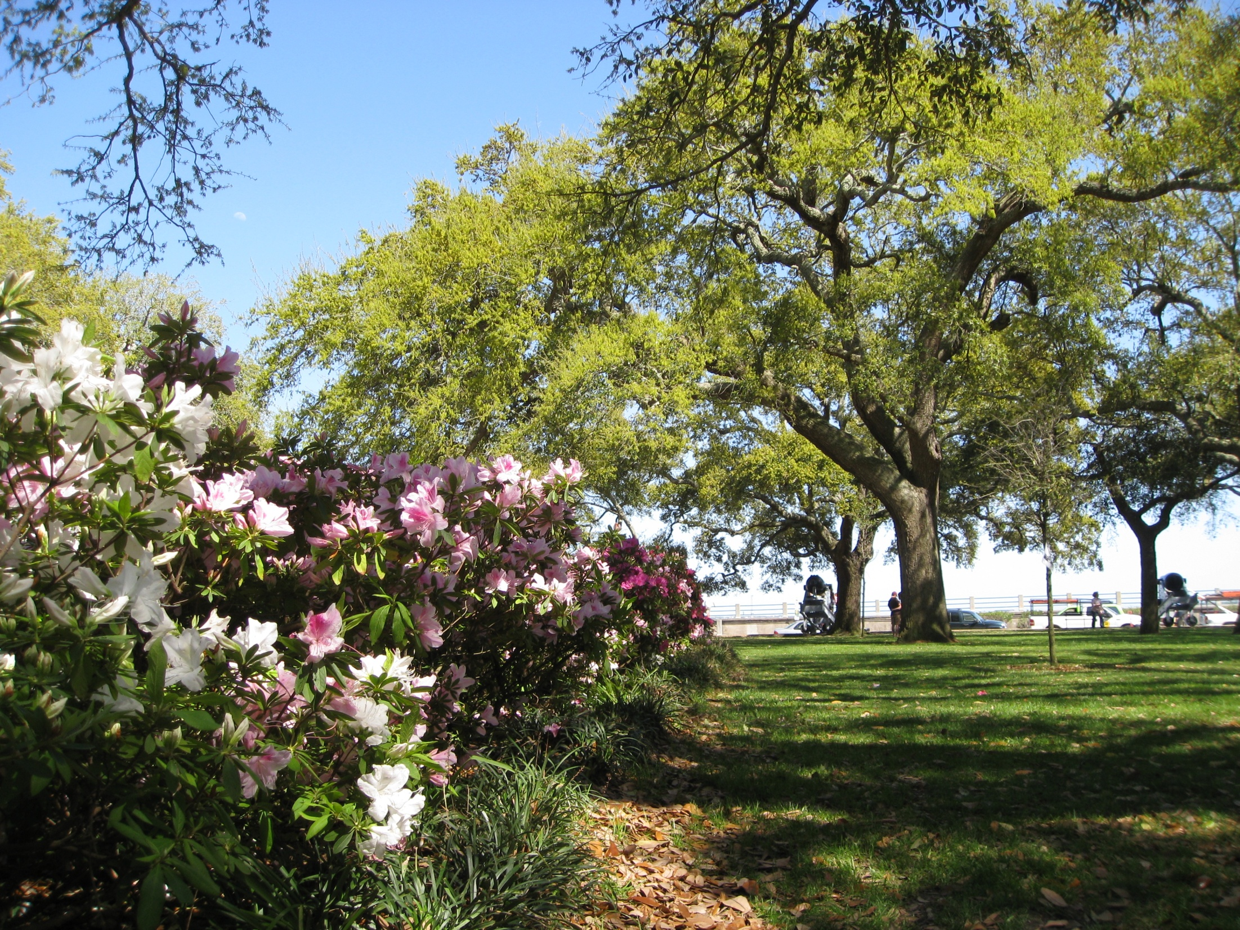
Notes:
Charleston_Magnolia_Gardens_

Slide 10
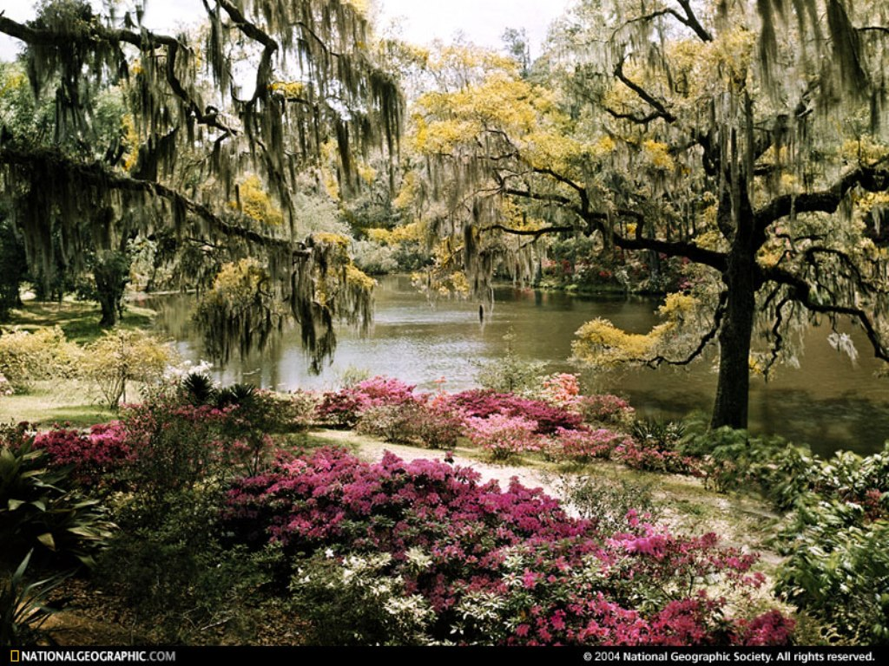
Notes:
Charleston_Magnolia_Gardens

Slide 11
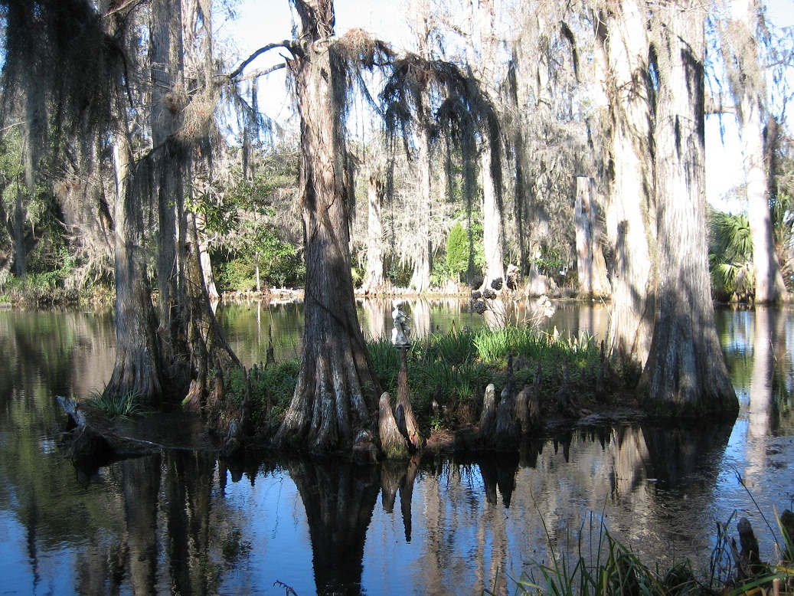
Notes:
Charleston_Magnolia_Gardens

Slide 12
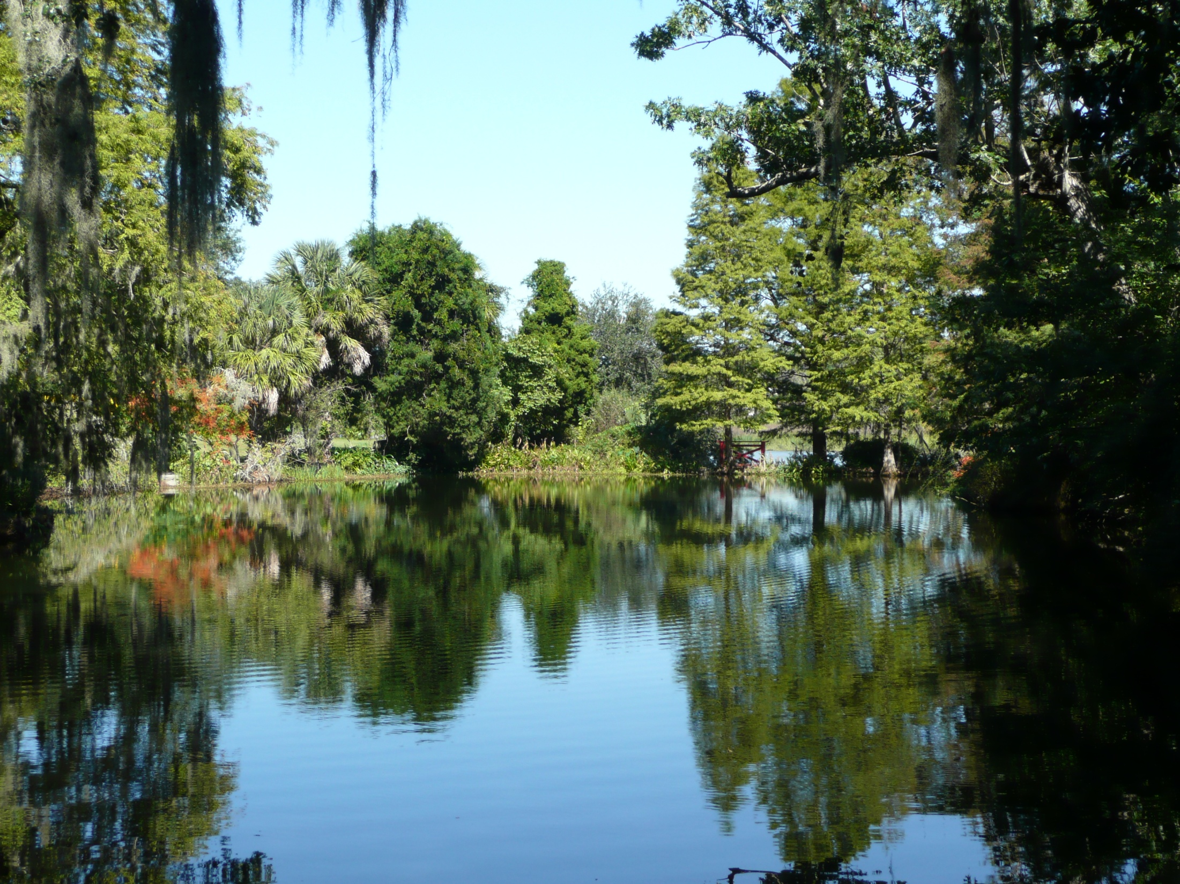
Notes:
Charleston_Magnolia_Gardens

Slide 13
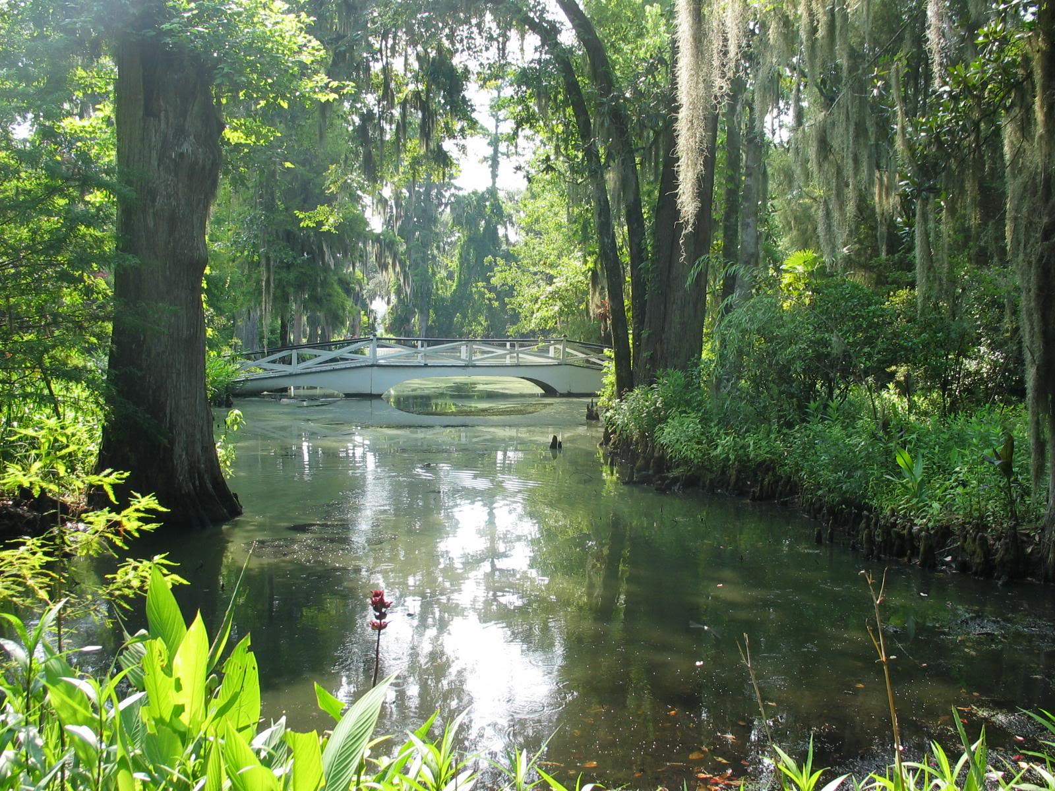
Notes:
Charleston_Magnolia_Gardens

Slide 14
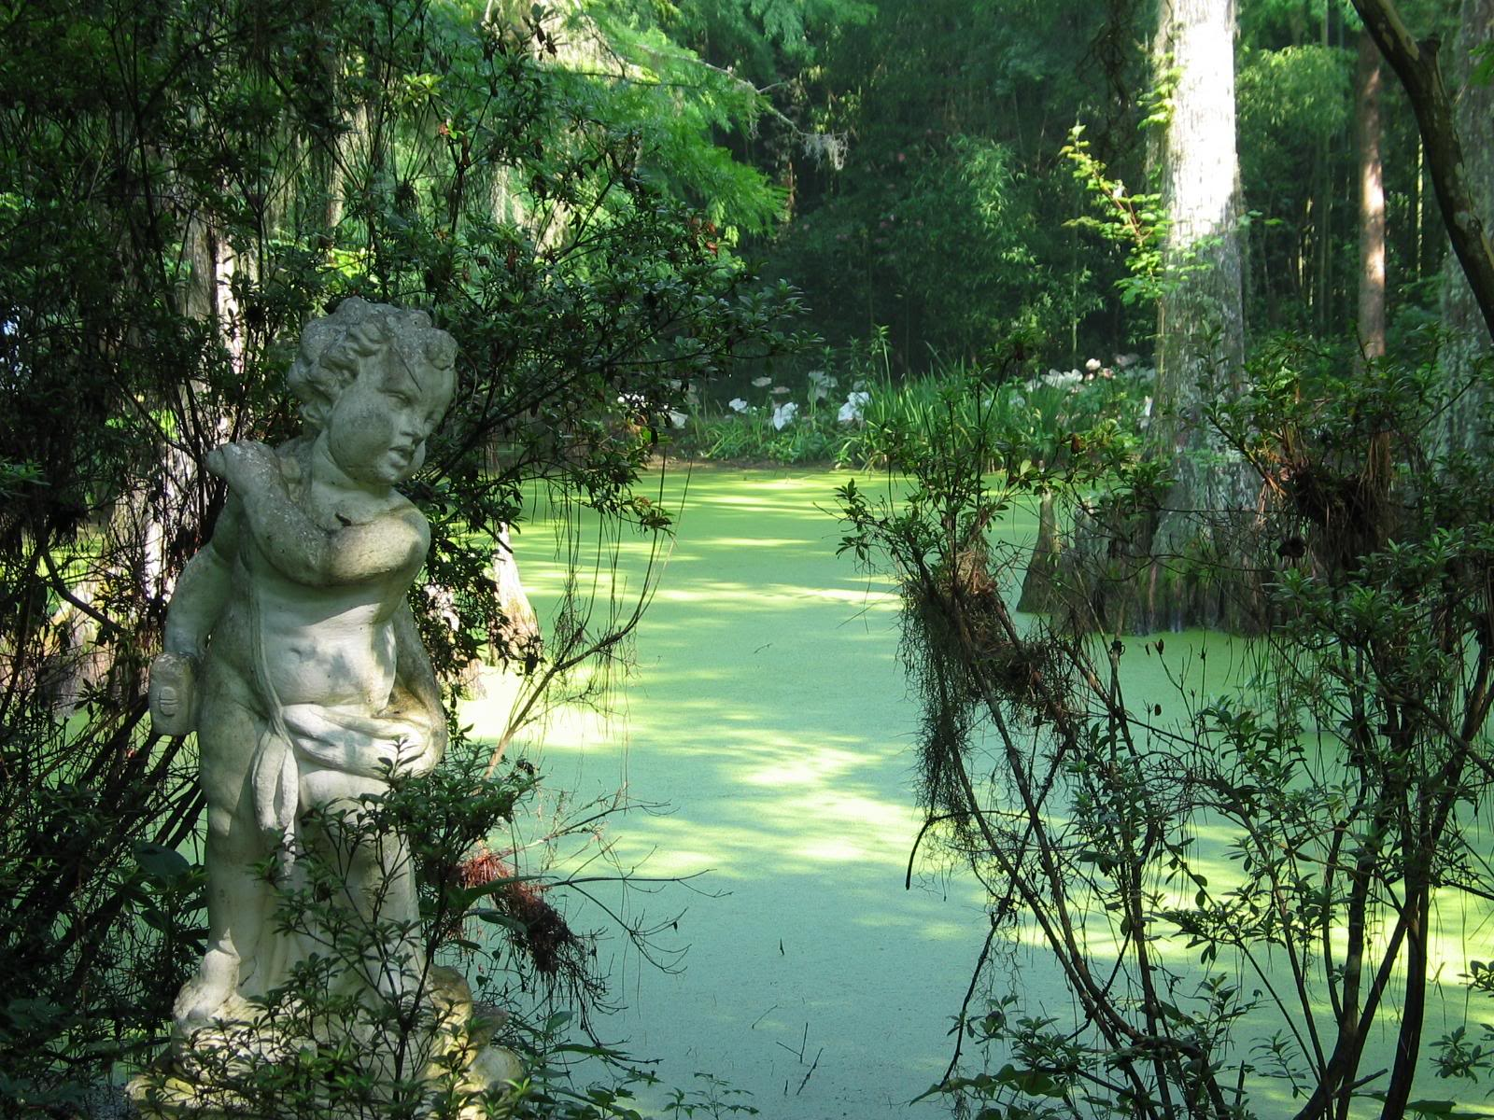
Notes:
Charleston_Magnolia_Gardens

Slide 15
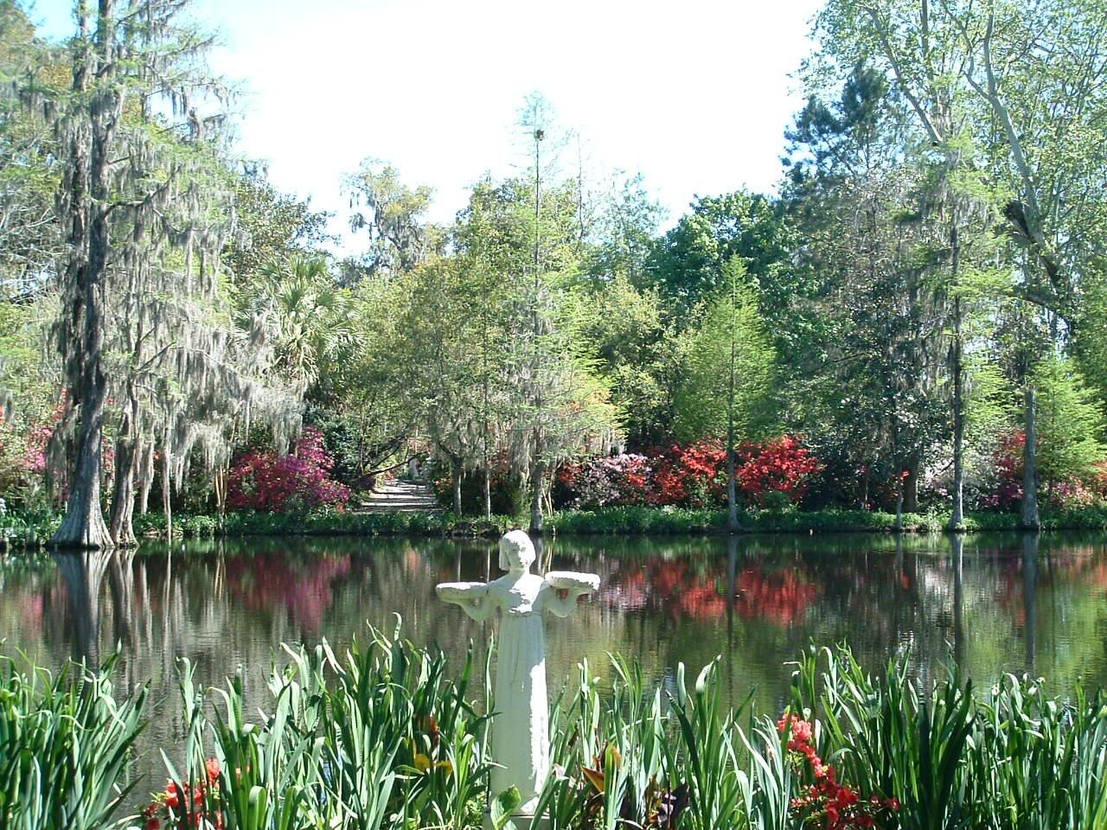
Notes:
Charleston_Magnolia_Gardens

Slide 16
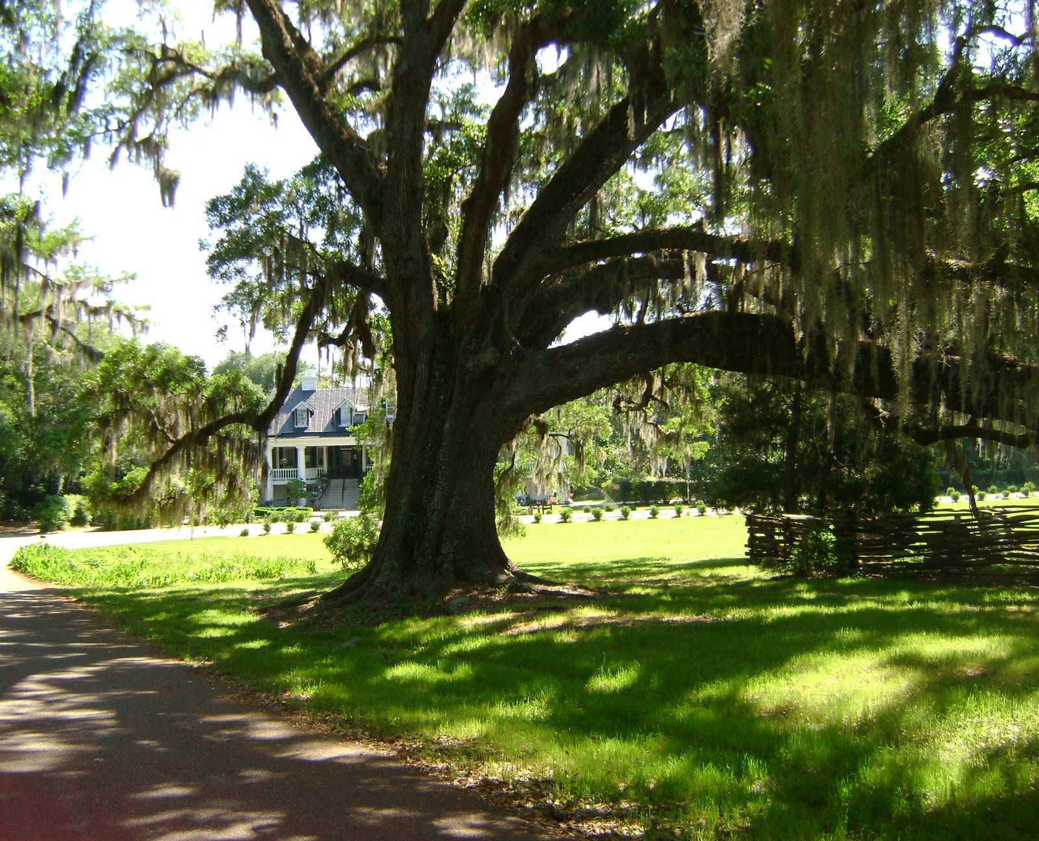
Notes:
Charleston_Magnolia_Gardens

Slide 17
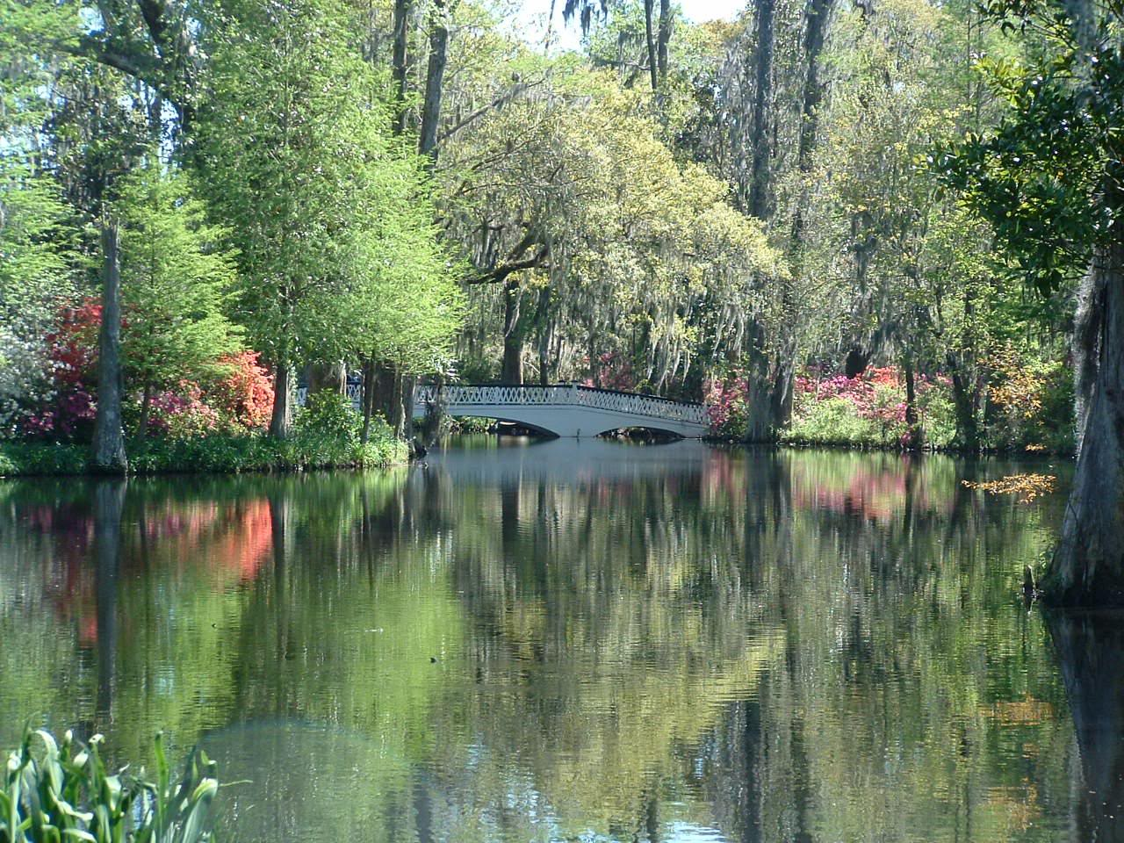
Notes:
Charleston_Magnolia_Gardens

Slide 18
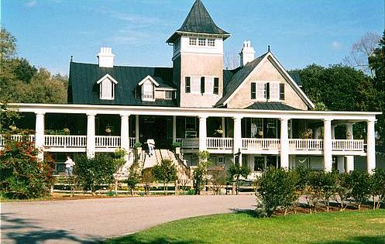
Notes:
Charleston_Magnolia_Gardens

Slide 19
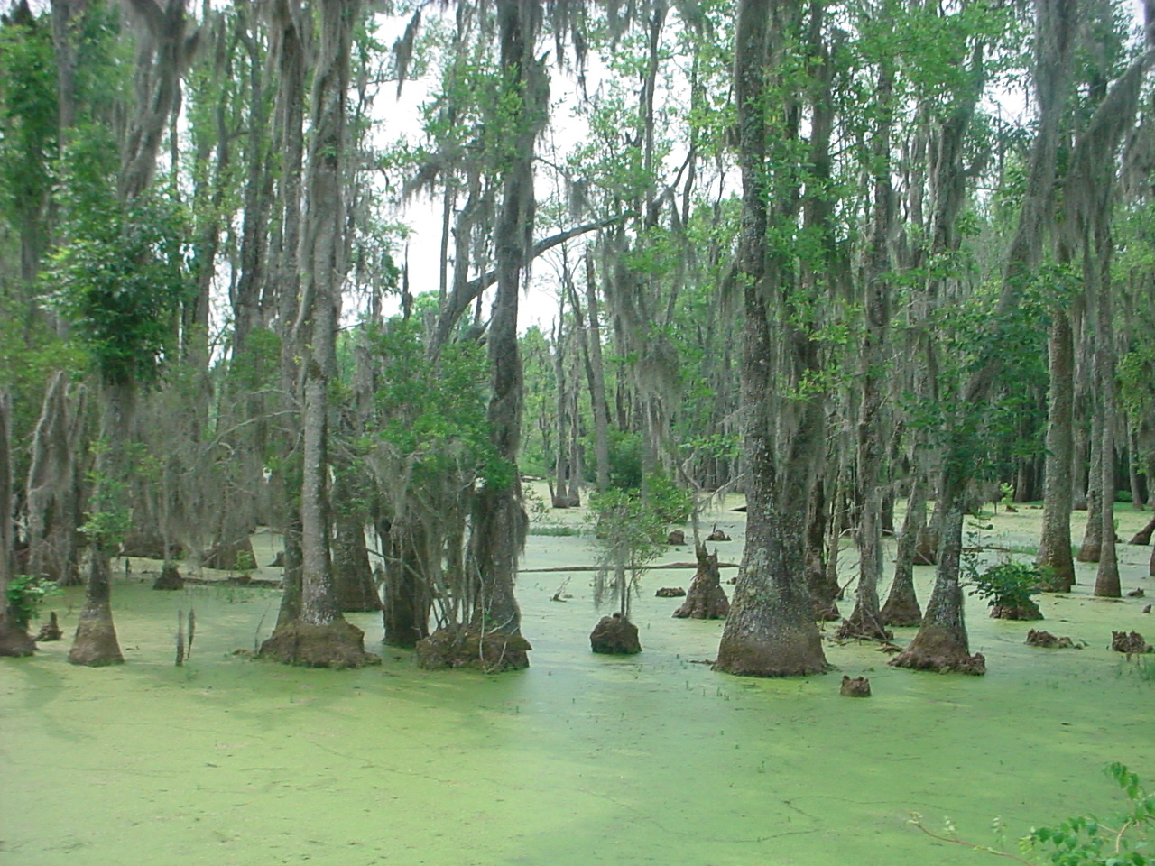
Notes:
Charleston_Magnolia_Gardens

Slide 20
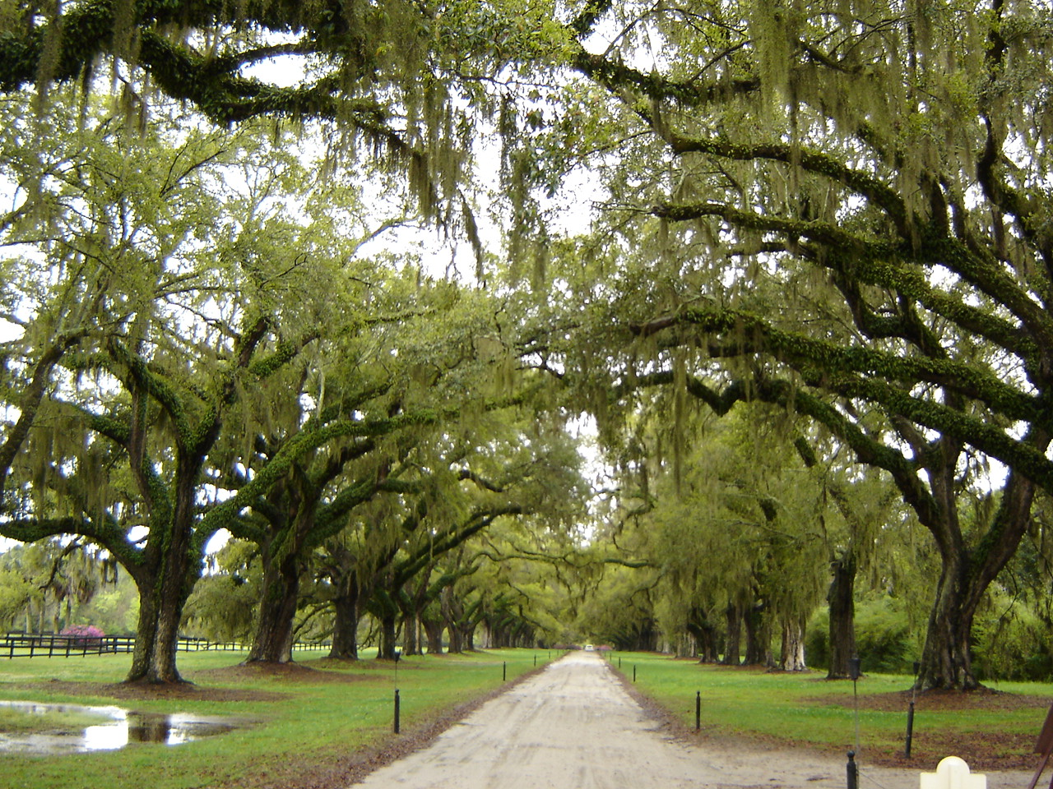
Notes:
Charleston_Magnolia_Gardens

Slide 21
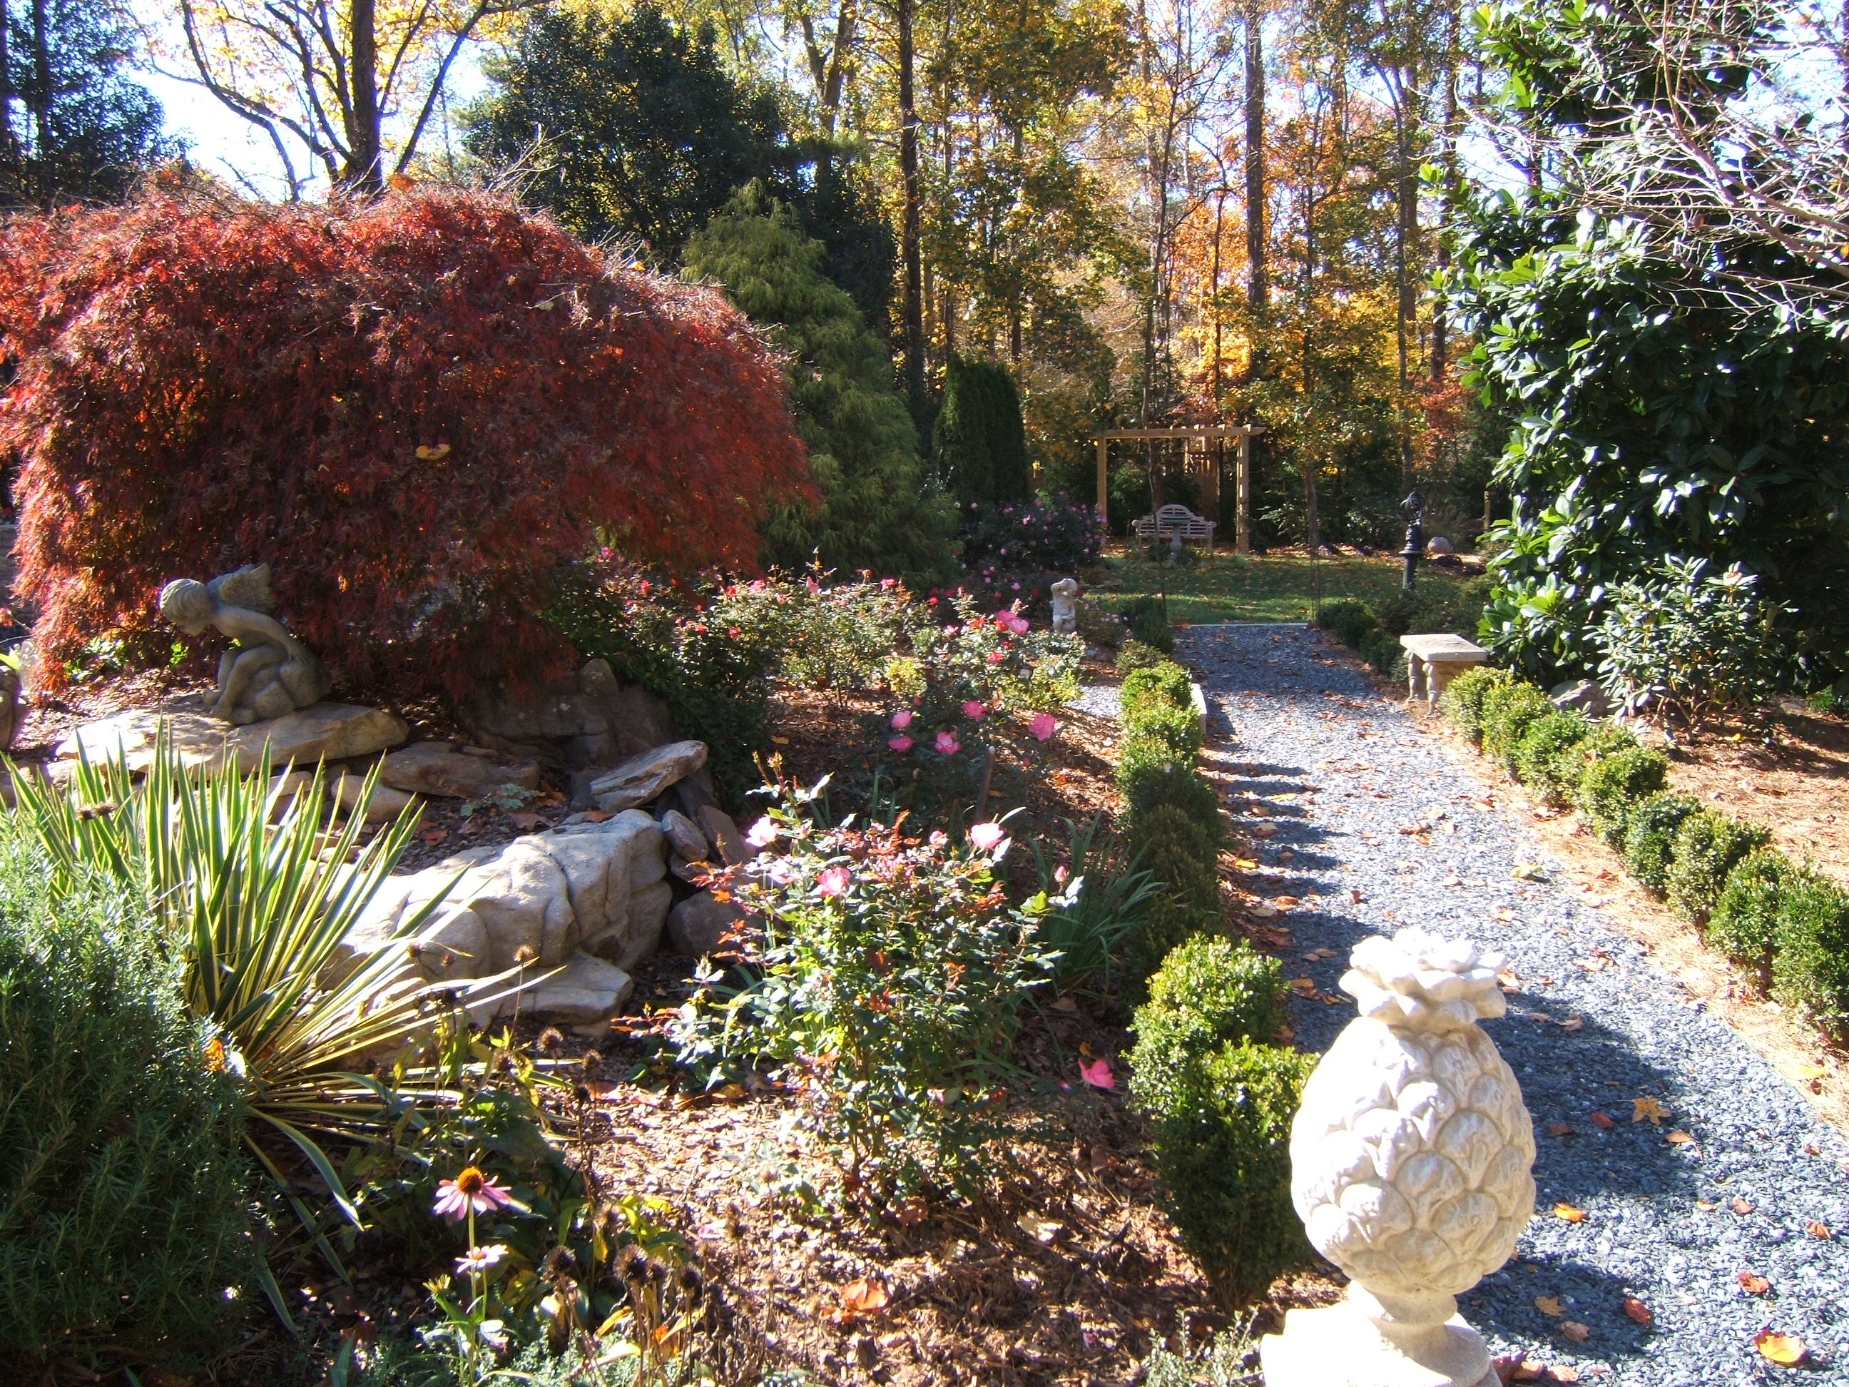
Notes:
Charleston_Magnolia_Gardens

Slide 22
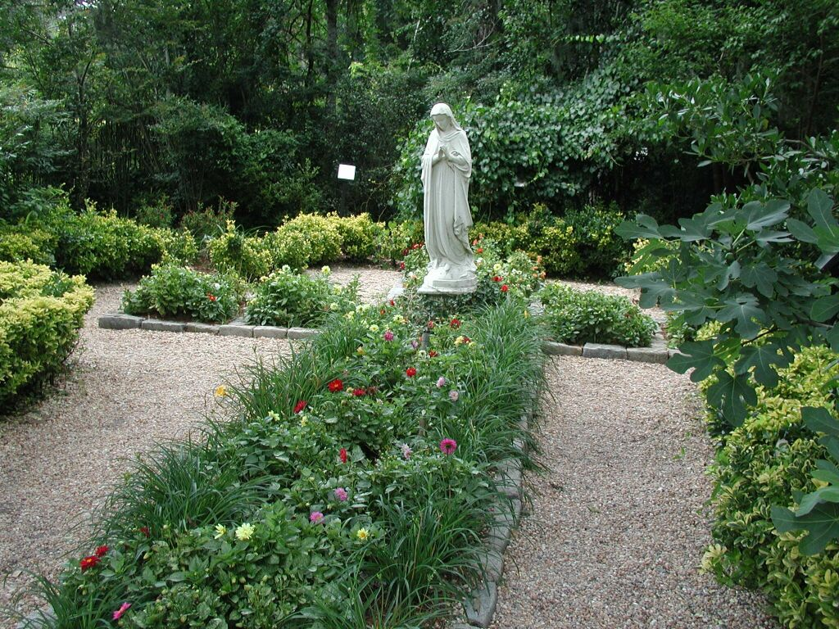
Notes:
Charleston_Magnolia_Gardens

Slide 23
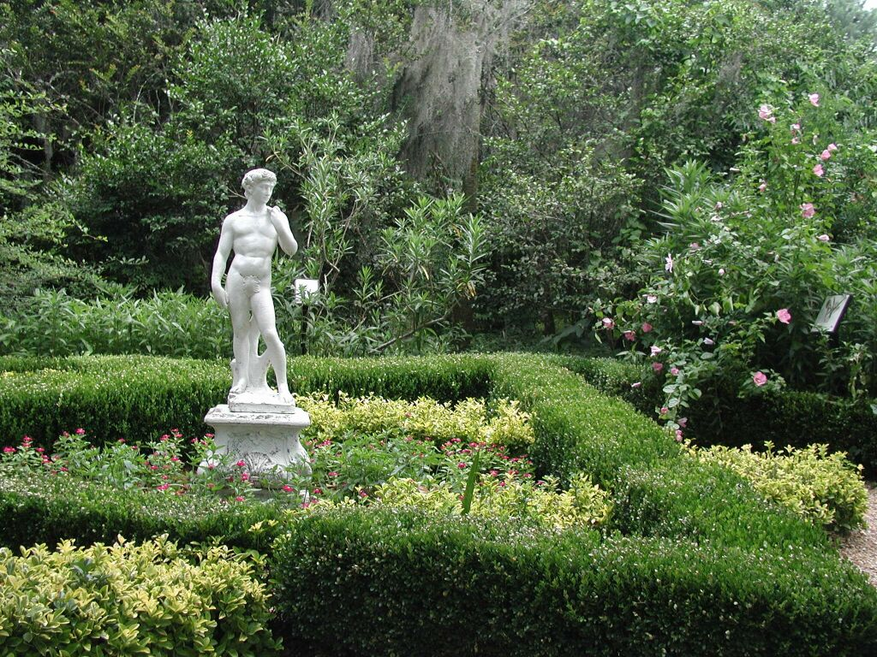
Notes:
Charleston_Magnolia_Gardens

Slide 24
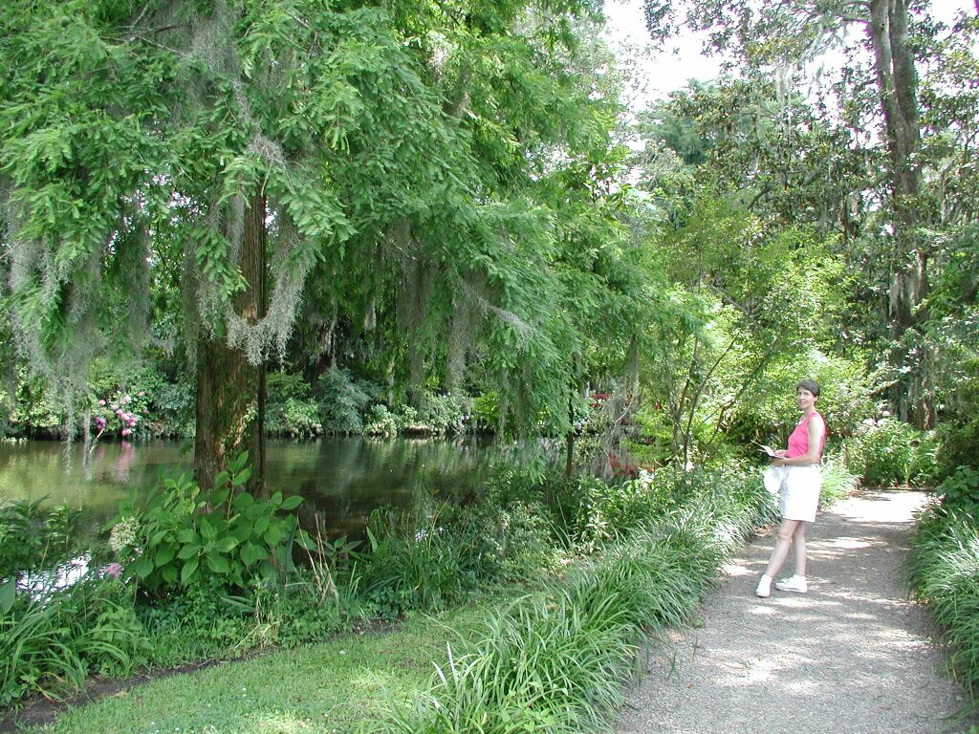
Notes:
Charleston_Magnolia_Gardens

Slide 25
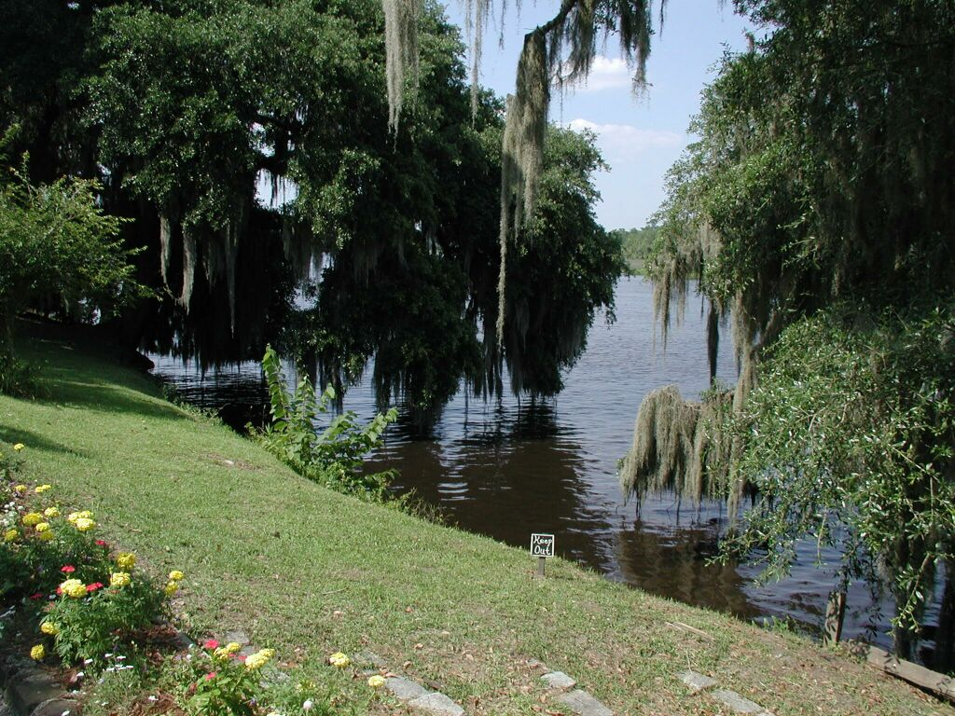
Notes:
Charleston_Magnolia_Gardens

Slide 26
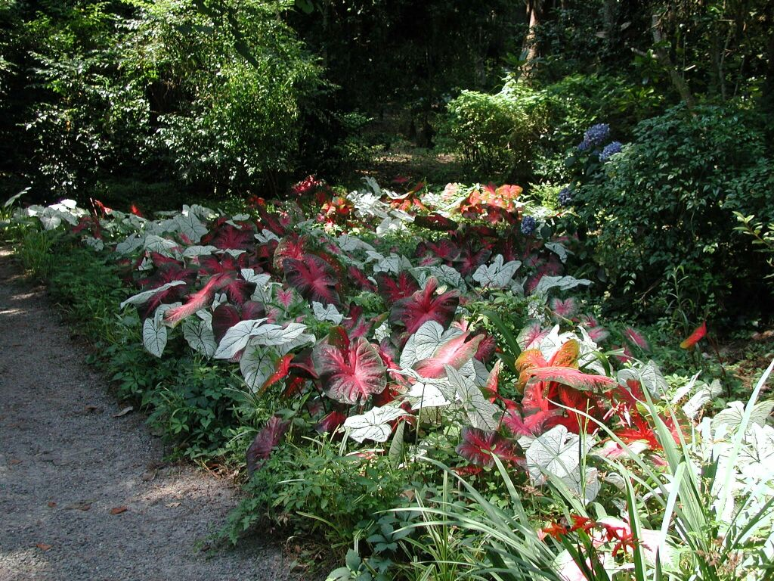
Notes:
Charleston_Magnolia_Gardens

Slide 27
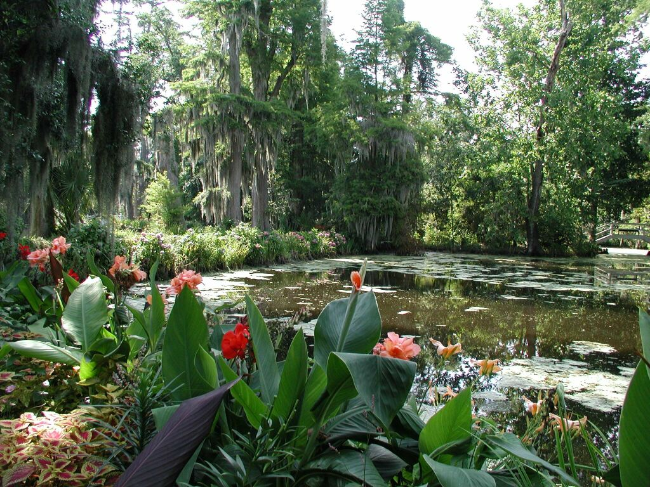
Notes:
Charleston_Magnolia_Gardens

Slide 28
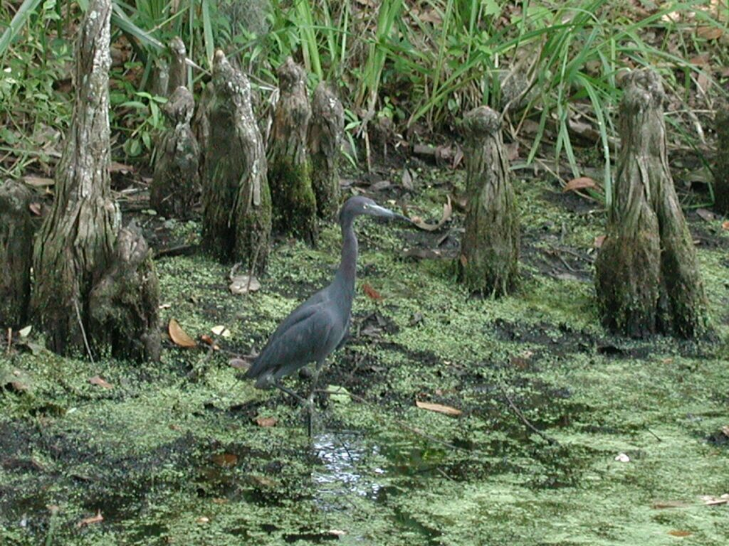
Notes:
Charleston_Magnolia_Gardens

Slide 29
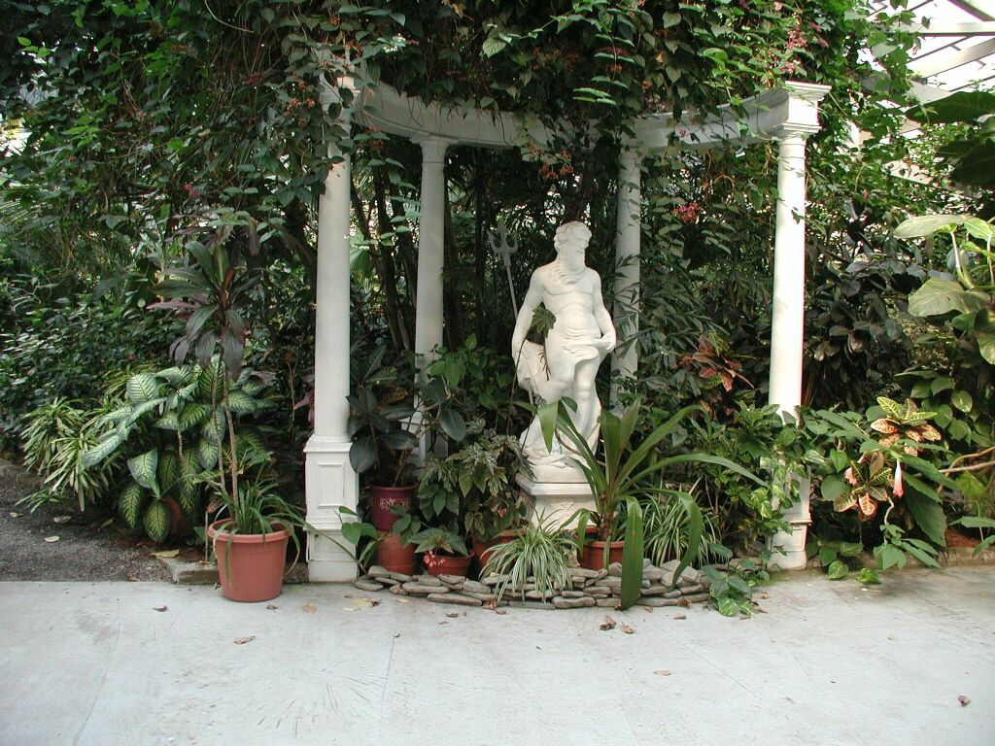
Notes:
Charleston_Magnolia_Gardens

Slide 30
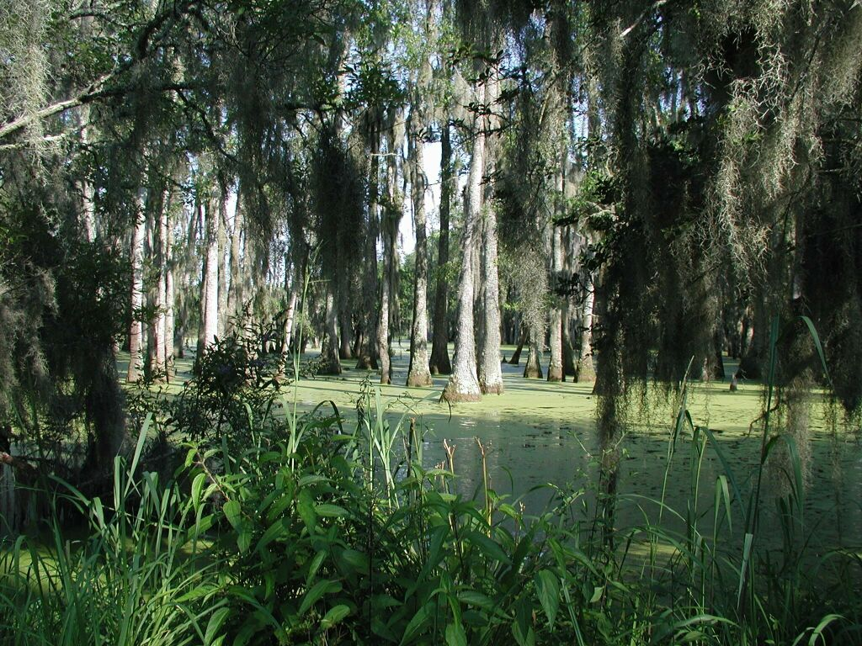
Notes:
Charleston_Magnolia_Gardens

Slide 31
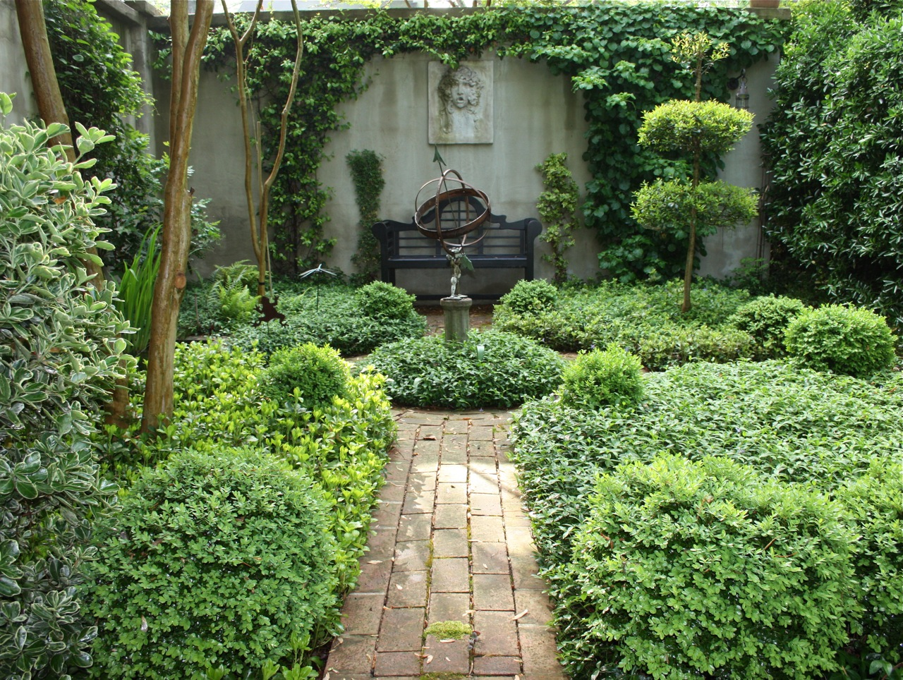
Notes:
Charleston_Magnolia_Gardens

Slide 32
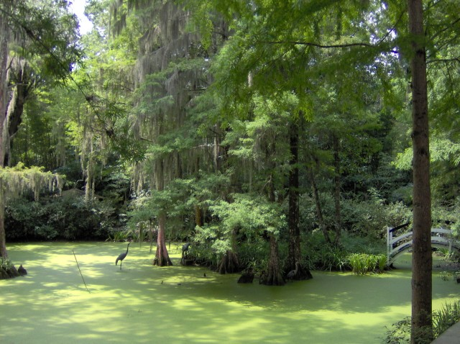

Slide 33
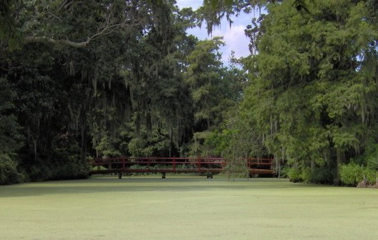

Slide 34
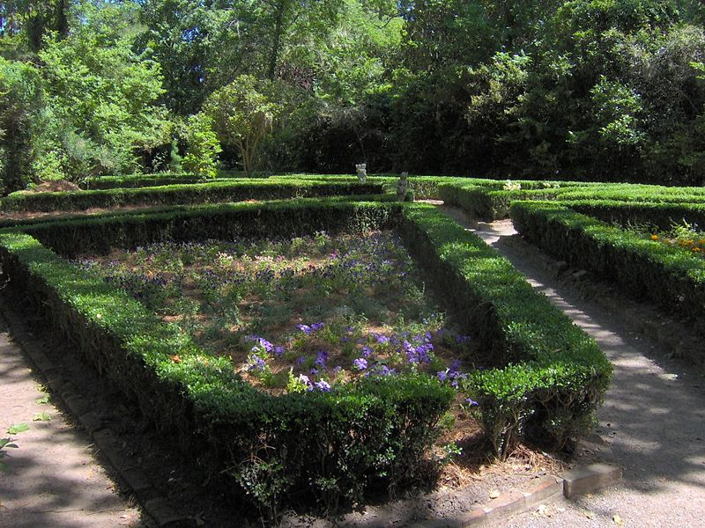
Notes:
Macizos florales desde el 1690

Slide 35
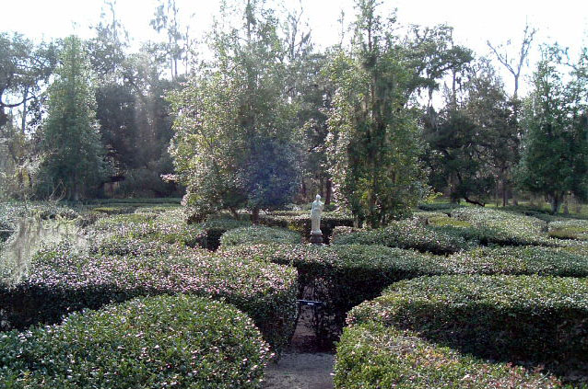
Notes:
Laberinto vegetal

Slide 36
Cheekwood Gardens
Cheekwood es una (220.000 m 2) dominio de 55 hectáreas con fondos privados en el extremo oeste de Nashville, Tennessee , que alberga el Jardín Botánico y el Museo de Arte Cheekwood.
Antigua residencia de la familia Carrillo de Nashville, los (2.800 m 2) mansión Georgiana de estilo fue abierta como museo en 1960.
Christopher Cheek lo fundó un mayorista de comestibles de Nashville en 1880. Su hijo, Leslie Cheek, se unió a él como socio, y en 1915 fue presidente de la empresa familiar.

Slide 37
La esposa de Leslie, Mabel Wood, fue un miembro prominente de la familia Clarksville
Mientras tanto, Joel Cheek, el primo de Leslie, había desarrollado una mezcla aclamada de café que se comercializa a través de mejor hotel de Nashville, el Maxwell House Hotel .
La leyenda cuenta que Theodore Roosevelt proclamó la mezcla "Bueno hasta la última gota", que sigue siendo una marca registrada para el producto.
La extensa familia de Carrillo, incluyendo Leslie y Mabel Carrillo, fueron los inversores. En 1928, la Postum Cereales Company (ahora General Foods ) compró Maxwell House empresa matriz 's, Cheek-Neal café, por más de $ 40 millones.

Slide 38
Con su ingreso garantizado por los ingresos de la venta, Leslie Cheek compró (0.40 km2) de lo que entonces era el bosque en West Nashville para una casa de campo.
Contrató a Nueva York residencial y el arquitecto paisajista, Bryant Fleming , y le dio el control sobre todos los detalles - de jardinería para mobiliario interior.
El resultado fue una mansión de piedra caliza y extensos jardines inspirados en los grandes mansiones inglesas del siglo XVIII. La obra maestra de Fleming, Cheekwood, se completó en 1932.
Leslie Cheek murió 2 años después de mudarse a la mansión y Mabel Carrillo y su hija, Hulda Cheek Sharp, vivido en Cheekwood hasta la década de 1950 cuando se ofreció como sede de un jardín botánico y museo de arte.

Slide 39
El desarrollo de la propiedad fue encabezado por el Exchange Club de Nashville, la Sociedad Hortícola de Middle Tennessee y muchos otros grupos cívicos.
El Museo de Arte de Nashville donó sus colecciones y el producto de la venta de su edificio permanente al esfuerzo.
El nuevo museo Cheekwood abrió al público en 1960.
El Jardin Botánico se extiende a través de los jardines del Museo de Arte, el Jardín Botánico abarca todo el sitio de (220.000 m 2), con énfasis en la exhibición, la educación y el estudio.

Slide 40
Las colecciones de plantas incluyen boj , coníferas , mirto , narciso , lirio de día , cornejo , helechos , hierbas , acebo , hosta , hortensias , arce japonés , magnolia , nativos del sureste de Estados Unidos, redbud , y Trillium .
Los visitantes pueden disfrutar de Cheekwood muchos estilos de diseño de jardines.
Una avenida de mirtos lleva en el Robertson Ellis color Garden donde las curvas de barrido de flores de colores bordean un césped inclinado, con una hermosa vista de las colinas distantes.
Como visitantes al salir de este jardín, que pasan por debajo de ocho curvas cubiertas de vides coloridas y plantado con una variedad de plantas anuales y perennes, siguiendo entrarán en el Jardín Japonés.

Slide 41
Este es un lugar tranquilo para el descanso y la meditación, un refugio del mundo exterior.
El jardín perenne testamental muestra de nuevas perennes y tradicionales, incluye una pared de piedra caliza escarpada que sirve de hábitat y el fondo de este colorido jardín, lleno-sol.
El jardín de Boj fue diseñado y construido por el arquitecto paisajista Bryant Fleming a finales de 1920 con terrazas ajardinadas y amplias plantaciones con setos de boj.
Este jardín formal invita al visitante a ser transportado a otra época.
El Howe Wildflower jardín, espectacular en la primavera, es una flor silvestre jardín arbolado que estaba originalmente en la casa de Nashville este de Cora Howe.

Slide 42
Este jardín fue trasladado a Cheekwood en 1968 junto con su herramienta cobertizo de piedra, pared de roca, y adornos de jardín.
Cuando los visitantes se mueven a través de los jardines, se encontrarán con la siguiente Terraza Jardín Burr.
Se trata de un jardín de la cabaña cerrado en tres niveles con muchas plantas perennes de color pastel, anuales y arbustos
Al salir de la Terraza Jardín Burr, los visitantes podrán entrar en el Dogwood Garden Carell.
Este jardín muestra muchas variaciones en los patrones de ramificación, cortezas, hojas, bayas, y las brácteas llamativas características de cerezos silvestres.

Slide 43
El Estudio Jardín de hierba muestra muchas plantas para ser tocado y olido, además de las plantas que se pueden utilizar para cocinar, fragancias, colorantes, fibras, y cosméticos.
Por último, los huéspedes vendrán a la Seasons Garden Turner.
Este jardín se centra en el aspecto estacional de los jardines en Tennessee. Cuenta con una serie de salas de jardín, cada uno destacando una temporada diferente, con colecciones de plantas de interés especial .
Los jardines y colecciones no sólo sirven para educar, sino también para complacer el sentido de que cada visitante de la estética. Los jardines son un importante recurso hortícola en toda la región.

Slide 44
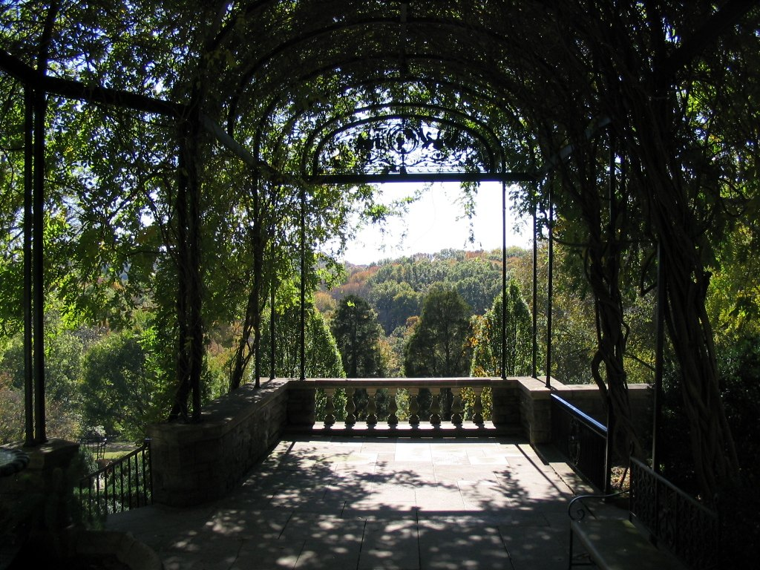
Notes:
Cheekwood.-

Slide 45
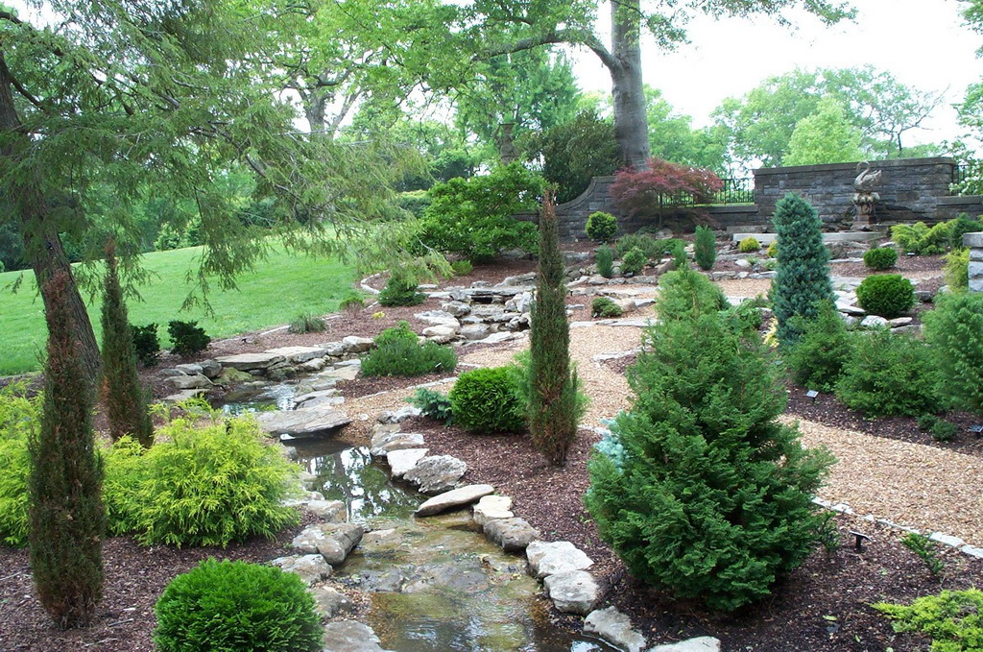
Notes:
Cheekwood.-

Slide 46
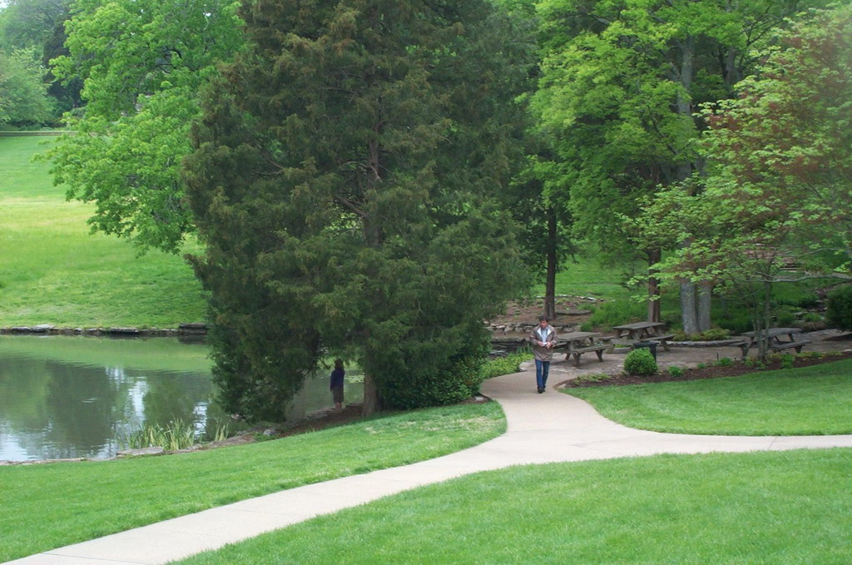
Notes:
Cheekwood.-

Slide 47
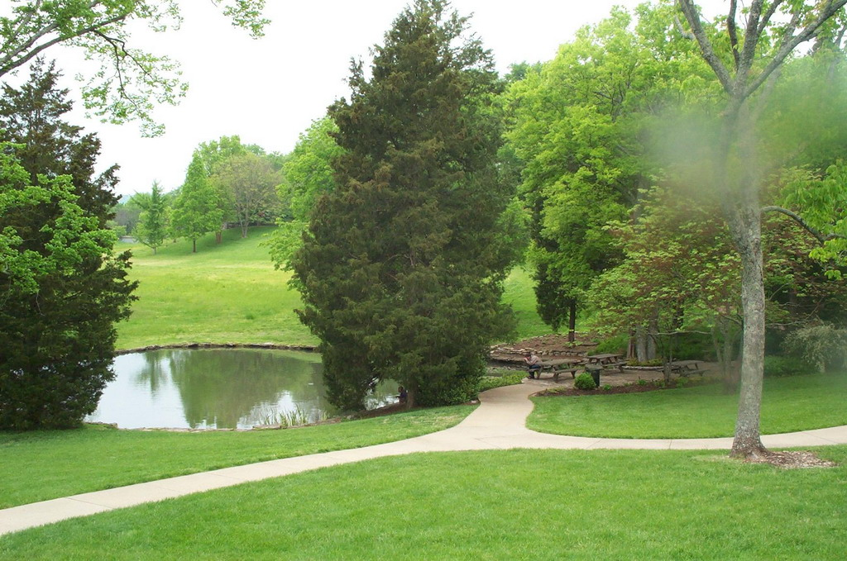
Notes:
Cheekwood.-

Slide 48
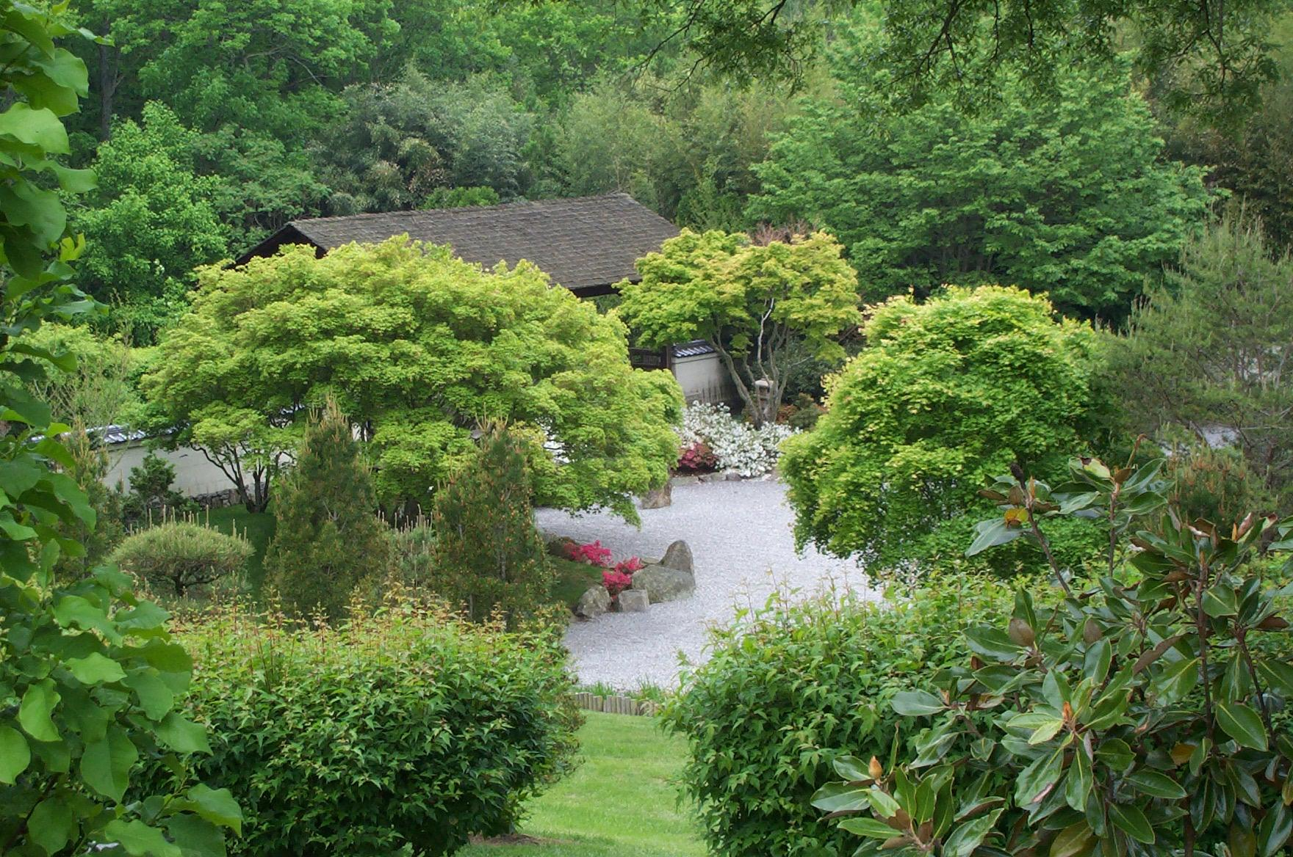
Notes:
Cheekwood.-

Slide 49
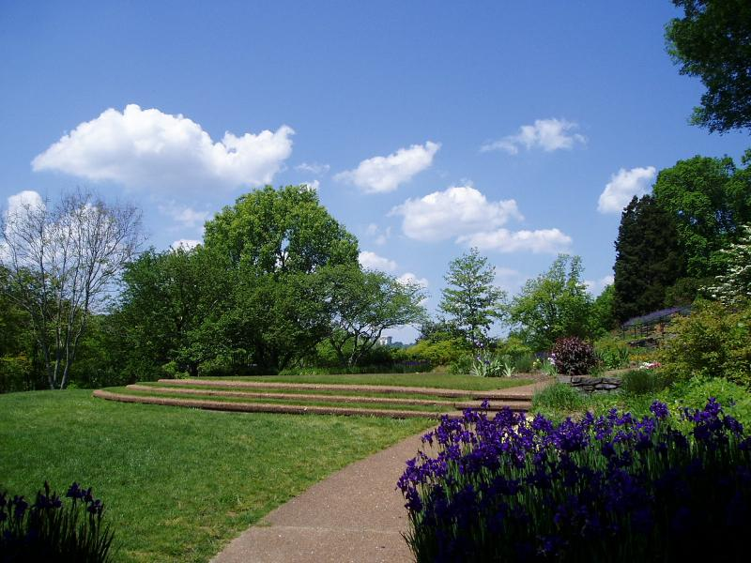
Notes:
Cheekwood.-

Slide 50
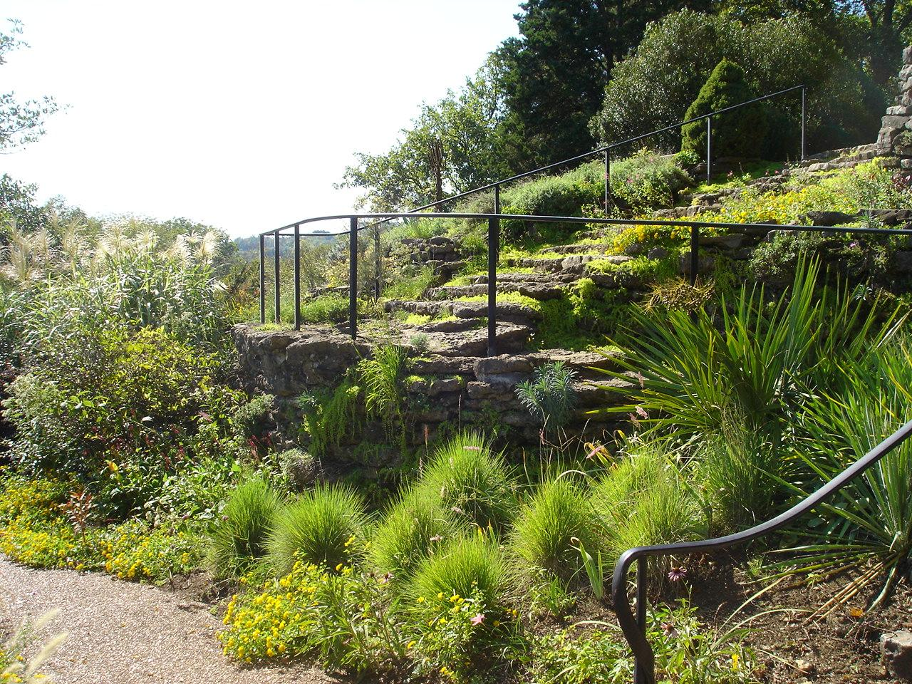
Notes:
Cheekwood.-

Slide 51
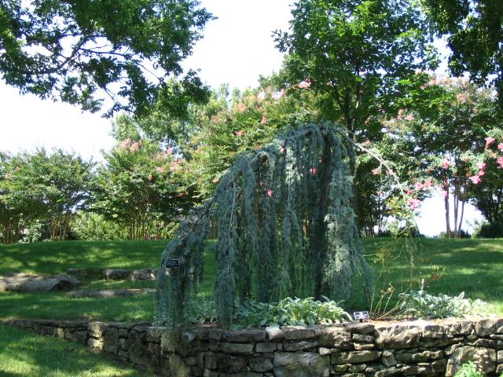
Notes:
Cheekwood.-

Slide 52
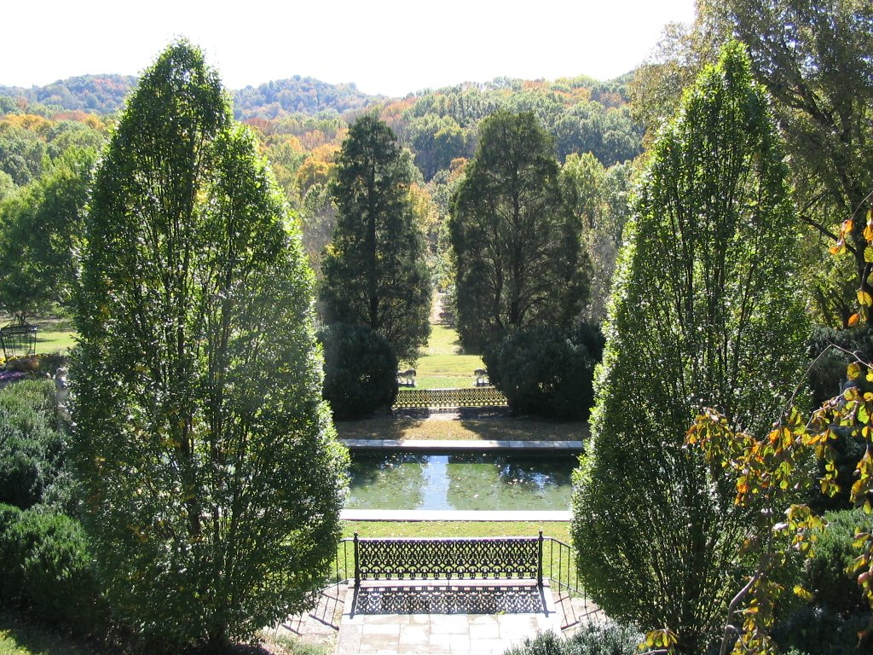
Notes:
Cheekwood.-

Slide 53
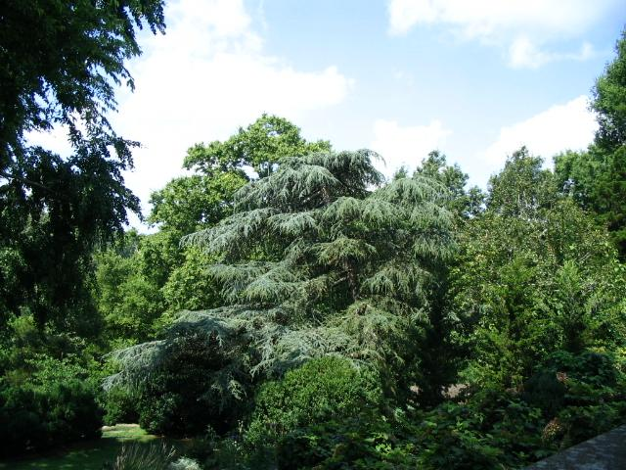
Notes:
Cheekwood.-

Slide 54
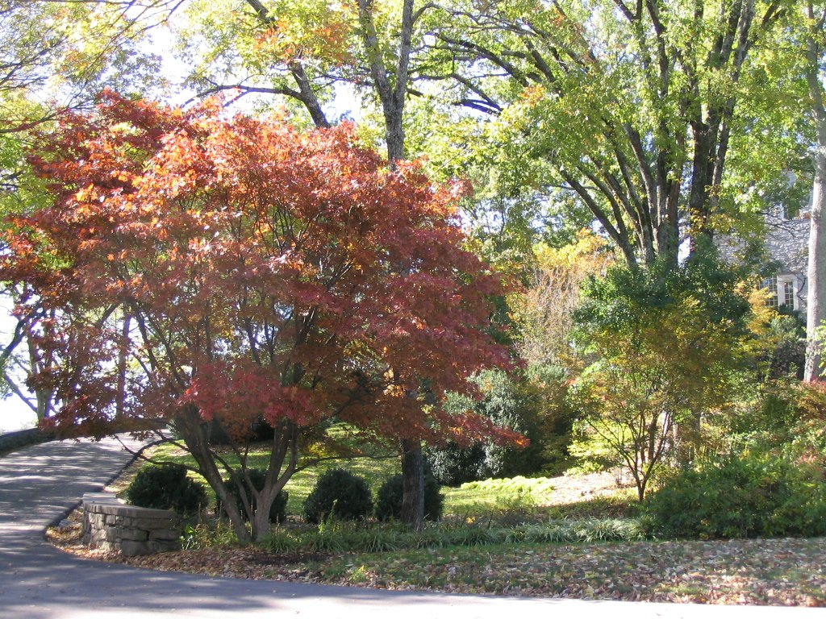
Notes:
Cheekwood.-

Slide 55
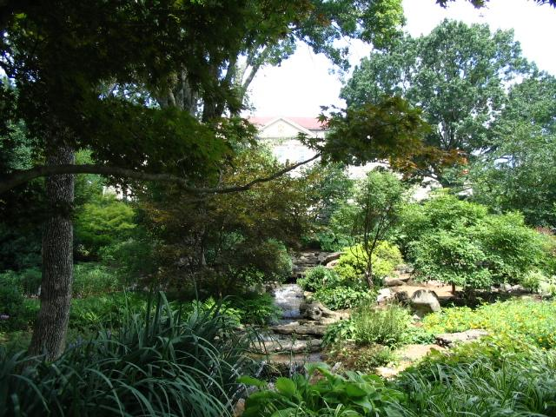
Notes:
Cheekwood.-

Slide 56
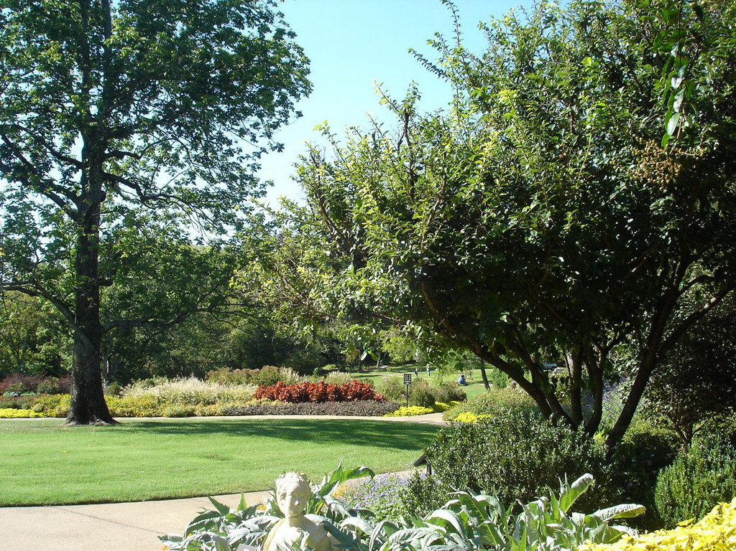
Notes:
Cheekwood.-

Slide 57
Notes:
Cheekwood.-

Slide 58
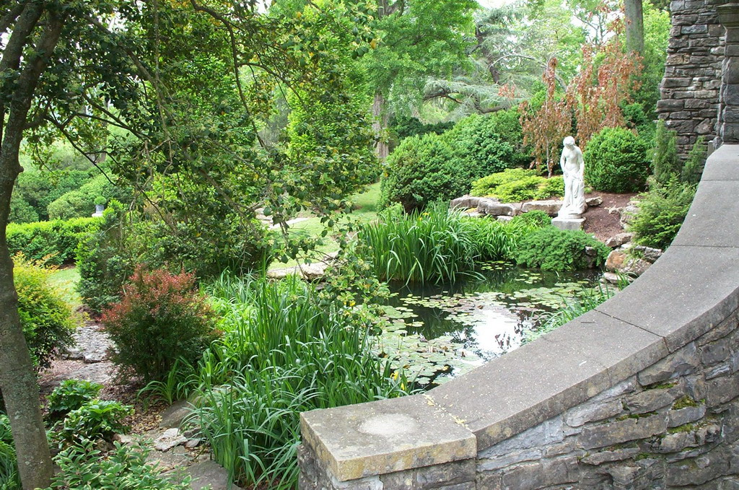
Notes:
Cheekwood.-

Slide 59
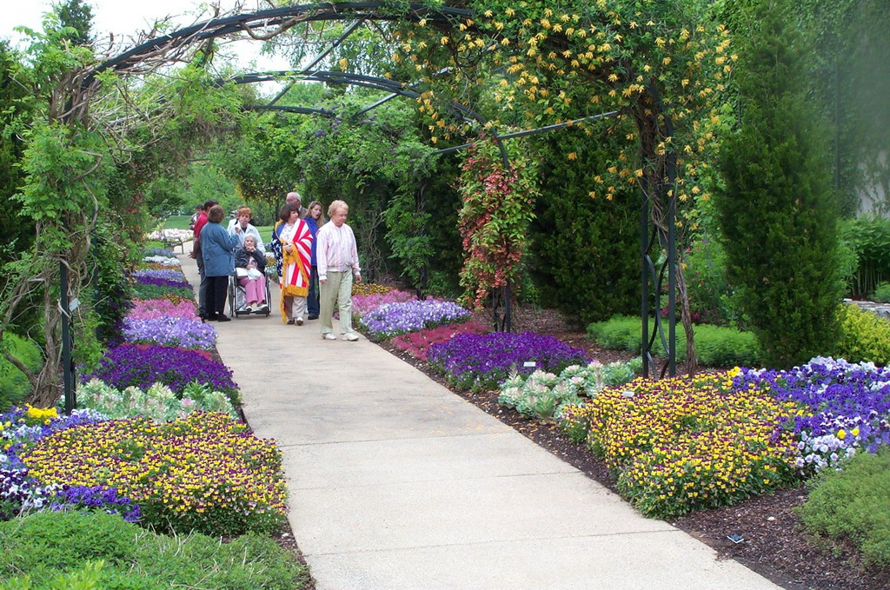
Notes:
Cheekwood.-

Slide 60
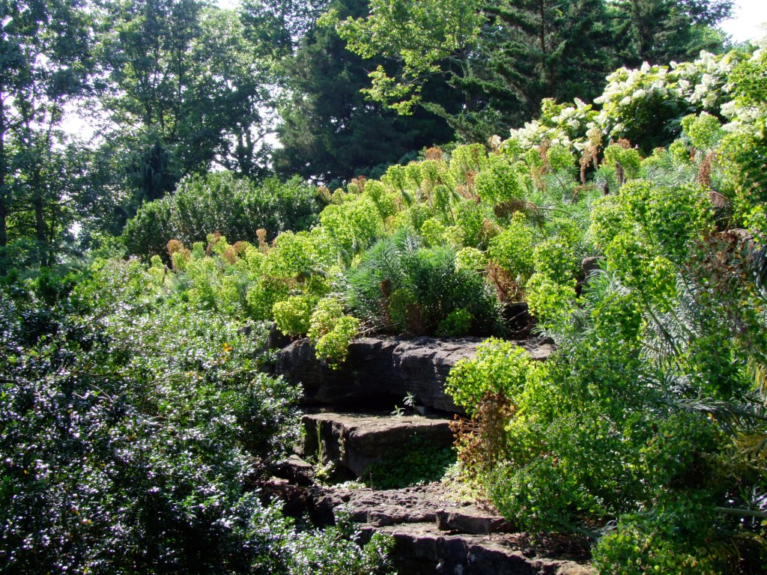
Notes:
Cheekwood.-

Slide 61
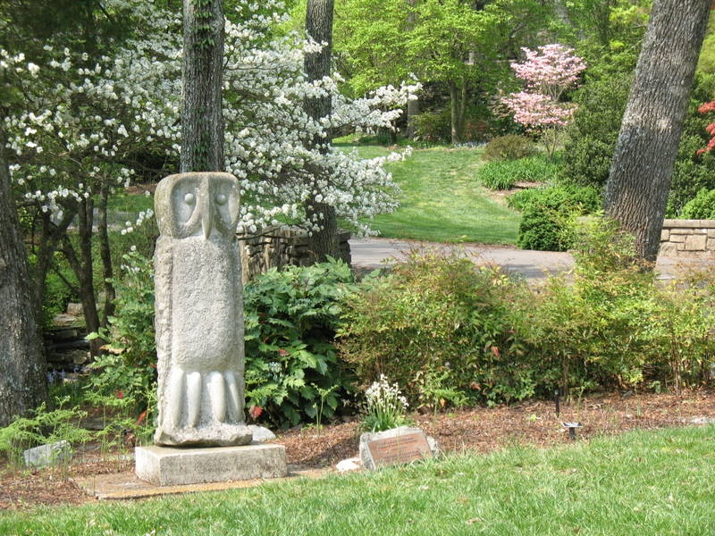
Notes:
Cheekwood.-

Slide 62
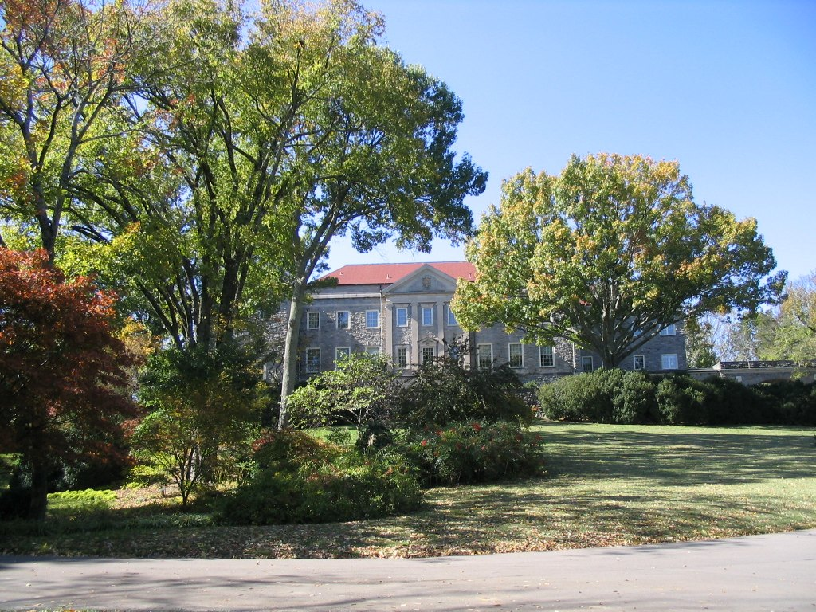
Notes:
Cheekwood.-

Slide 63
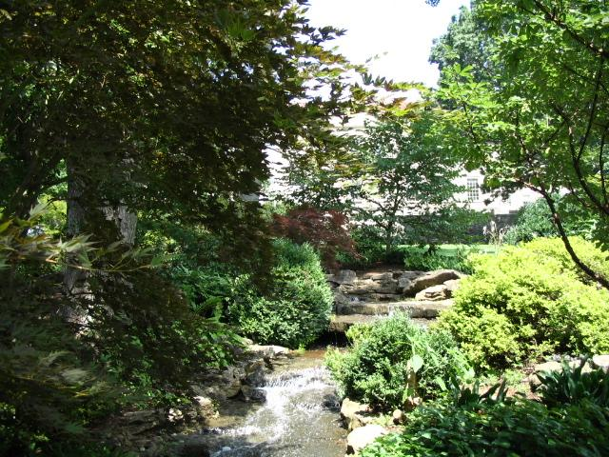
Notes:
Cheekwood.-

Slide 64
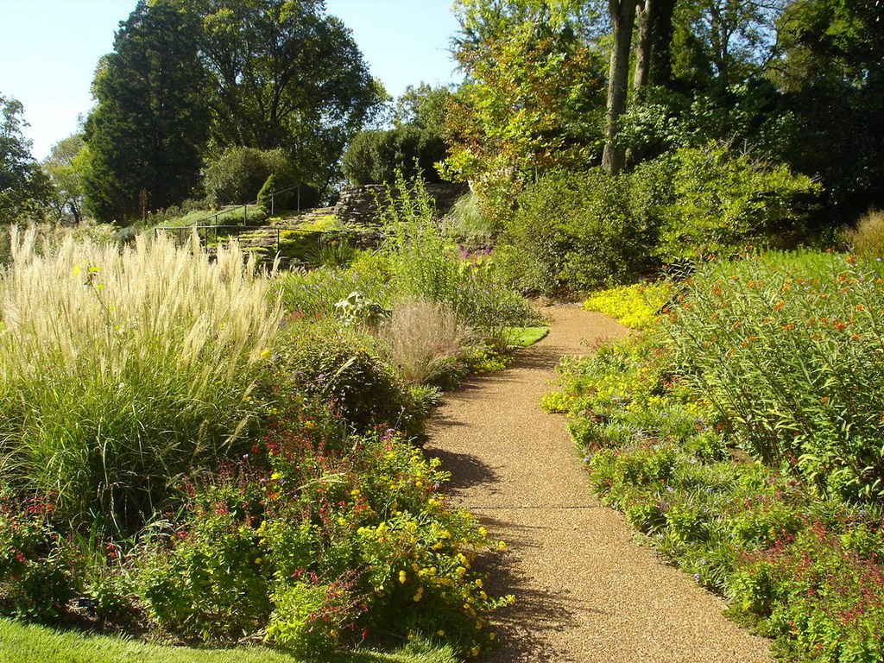
Notes:
Cheekwood.-

Slide 65
Notes:
Cheekwood.-

Slide 66
Coastal Maine Botanic Gardens
Coastal Maine Botanical Gardens es un jardín botánico en Boothbay, Maine .
El jardín es de (1 km 2), con una milla de la costa en Barters Island Road.
Después de 16 años de planificación, la construcción y la plantación, en 2007 los jardines fueron abiertos al público.
Gardens incluyen el Rhododendron Garden Giles, que incluye una cascada de varios niveles, el (8.100 m 2) Bibby y Jardín de Harold Alfond niños, inspirado en la literatura de Maine los niños, el jardín Lerner de los cinco sentidos; Rose & de Jardines; Burpee Kitchen Garden, Slater Bosque estanque; Cleaver Evento Lawn & Garden, Haney Hillside Garden y Vayo Meditation Garden.

Slide 67
Además de los propios jardines, cuenta con un centro de visitantes, que incluye una cafetería y tienda de regalos de temporada.
La línea de costa de hadas Casa de Pueblo, reinventado en 2013, anima a los niños a usar su imaginación para construir casas para la gente pequeña de la selva sin alterar el medio ambiente.
Los jardines cuentan con esculturas de artistas de la plástica, la mayoría de los cuales son de Maine. Si bien muchas de las piezas son parte de exposiciones temporales, un buen número son parte de la colección permanente del Jardín '.

Slide 68
La adición más reciente a la zona central de los jardines se encuentra el Centro de Educación Familiar Bosarge, que abrió sus puertas en 2011. La estructura de dos hojas rodeado de jardines por zonas con plantas nativas, ' lluvia jardines 'y otros elementos sostenibles ganado el mayor platino LEED (Liderazgo en Energía y Diseño Ambiental) calificación y logró estado neta cero energía, lo que indica que se genera más energía de la que consume.
El Centro de Educación cuenta con espacios flexibles para clases, talleres, conciertos y eventos, así como el espacio de oficinas para la educación y el personal administrativo.

Slide 69
Coastal Maine Botanical Gardens fue fundada en 1991 e incorporada en 1992.
Después de una extensa búsqueda, en 1996, los fundadores y miembros tempranos compraron (0,52 km 2) en Boothbay - una propiedad que previamente se había programado para el desarrollo.
Con su diversidad de ecosistemas naturales, dos tercios de una milla (1 km) de la costa de marea en el río Back, topografía dramática, y más de 300 especies de plantas nativas (incluyendo cientos de orquídeas del deslizador de Pink Lady) que ya están en el sitio, la propiedad parecía ideal.

Slide 70
En 2005, el Pine Tree Conservation Society donó un adyacentes (0.5 km 2) de los Jardines, ampliando así el área de (1,0 km 2) y la línea de costa hasta casi (1,6 km).
Tom Flood, quien se convirtió en el primer director ejecutivo de los Jardines "en 2001, trabajó durante dos años.
Maureen Heffernan se unió al equipo pequeño pero en crecimiento como director ejecutivo a principios de 2004. Fue sucedido en 2011 por el horticultor y autor William Cullina, el primero que se unió al equipo como director de la horticultura en 2008.
El arquitecto paisajista Terrence J. Dewan, FASLA de Yarmouth, Maine, proporcionó servicios de diseño inicial.

Slide 71
Bruce John Riddell, ASLA de Boothbay Harbor, Maine, la American Horticultural Society Paisaje Arquitecto del año en 2010, fue el principal arquitecto de paisaje para el diseño y la construcción de varios de los jardines dentro de al Coastal Maine Botanical Gardens.
Lo más destacado son los Meditation Garden Vayo, Rose Garden y perenne; Haney Hillside Garden, y la cascada en el jardín Rhododendron Garden Giles. Hierbas Schaal, FASLA, un galardonado arquitecto paisajista que recibieron la American Horticultural Society arquitecto paisajista de la concesión del año en 2008, entre muchos otros reconocimientos, ha creado un plan maestro para el Jardín Central y diseños finales para el Jardín Lerner de los cinco sentidos, Bibby y Jardín de Niños Alfond y jardines nativos de todo el Centro de Educación Familyi Bosarge.

Slide 72
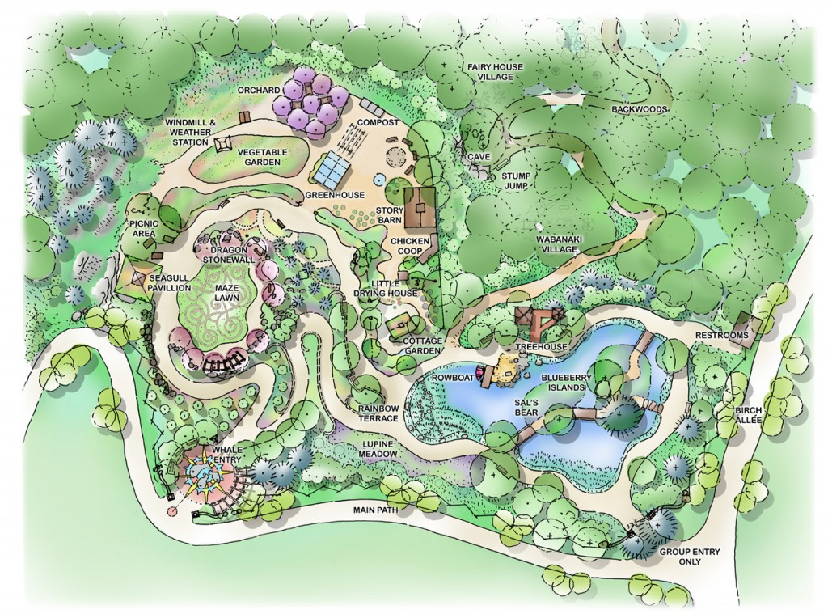
Notes:
Coastal Maine Botanic Gardens

Slide 73
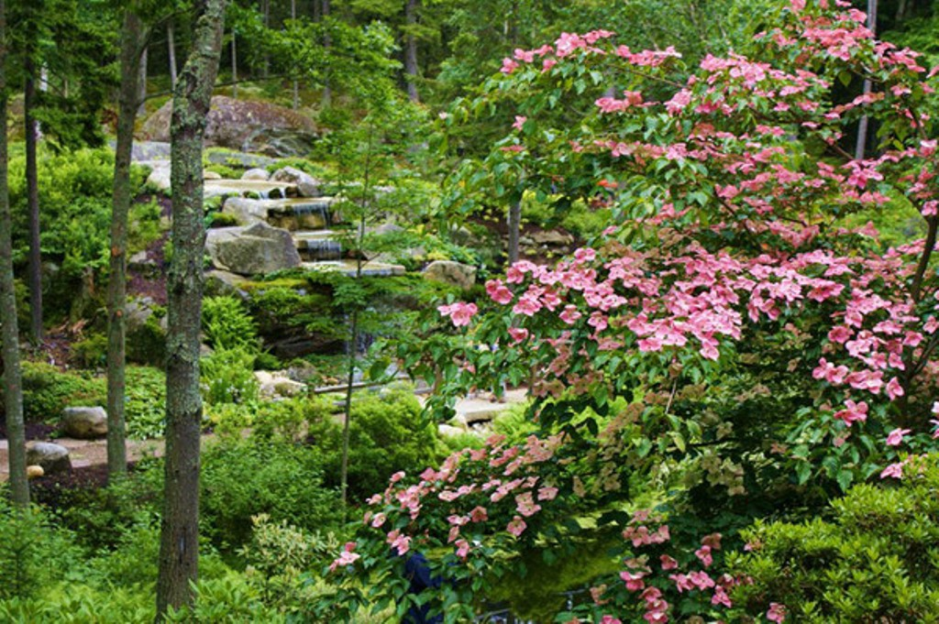
Notes:
Coastal Maine Botanic Gardens

Slide 74
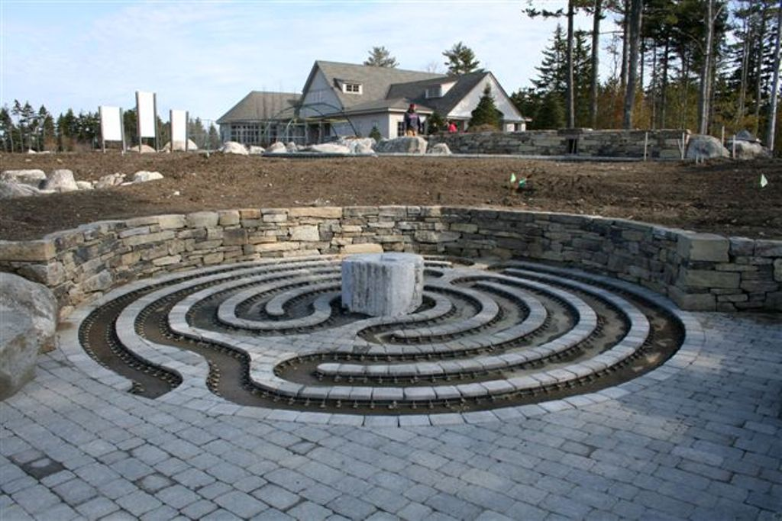
Notes:
Coastal Maine Botanic Gardens

Slide 75

Notes:
Coastal Maine Botanic Gardens

Slide 76

Notes:
Coastal Maine Botanic Gardens

Slide 77

Notes:
Coastal Maine Botanic Gardens

Slide 78

Notes:
Coastal Maine Botanic Gardens

Slide 79

Notes:
Coastal Maine Botanic Gardens

Slide 80

Notes:
Coastal Maine Botanic Gardens

Slide 81

Notes:
Coastal Maine Botanic Gardens

Slide 82

Notes:
Coastal Maine Botanic Gardens

Slide 83



Notes:
Coastal Maine Botanic Gardens

Slide 84

Notes:
Coastal Maine Botanic Gardens

Slide 85

Notes:
Coastal Maine Botanic Gardens

Slide 86




Notes:
Coastal Maine Botanic Gardens

Slide 87

Notes:
Coastal Maine Botanic Gardens

Slide 88

Notes:
Coastal Maine Botanic Gardens

Slide 89

Notes:
Coastal Maine Botanic Gardens

Slide 90

Notes:
Coastal Maine Botanic Gardens

Slide 91

Notes:
Coastal Maine Botanic Gardens

Slide 92

Notes:
Coastal Maine Botanic Gardens

Slide 93


Slide 94


Slide 95

Notes:
Coastal Maine Botanic Gardens

Slide 96

Notes:
Coastal Maine Botanic Gardens

Slide 97



Notes:
Coastal Maine Botanic Gardens

Slide 98

Notes:
Coastal Maine Botanic Gardens

Slide 99

Notes:
Coastal Maine Botanic Gardens

Slide 100

Notes:
Coastal Maine Botanic Gardens

Slide 101

Notes:
Coastal Maine Botanic Gardens

Slide 102

Notes:
Coastal Maine Botanic Gardens

Slide 103

Notes:
Coastal Maine Botanic Gardens

Slide 104

Notes:
Coastal Maine Botanic Gardens

Slide 105

Notes:
Coastal Maine Botanic Gardens

Slide 106

Notes:
Coastal Maine Botanic Gardens

Slide 107

Notes:
Coastal Maine Botanic Gardens

Slide 108

Notes:
Coastal Maine Botanic Gardens

Slide 109


Slide 110

Notes:
Coastal Maine Botanic Gardens

Slide 111


Notes:
Coastal Maine Botanic Gardens

